Slide 1
Tragverhalten von Stahlbeton
Modellvorstellungen zur nichtlinearen Verformungsberechnung
Masterthesis
Schlusspräsentation

Slide 2
Überblick
Aufgabenstellung
Einführendes Beispiel
Modellbildung Platten
Traglast der Quadratplatte
Nachrechnung Zweifeldplatte
Fazit

Slide 3
Aufgabenstellung
In der Masterarbeit soll mit analytischen und numerischen Methoden das Tragverhalten von Stahlbetonplattentragwerken auf Grundlage von Versuchen oder Bestandsbauwerken untersucht und verglichen werden.
Es ist lediglich das Biegetragverhalten der Plattentragwerke untersucht.

Slide 4
Einführendes Beispiel
Konzept des Modells

Slide 5
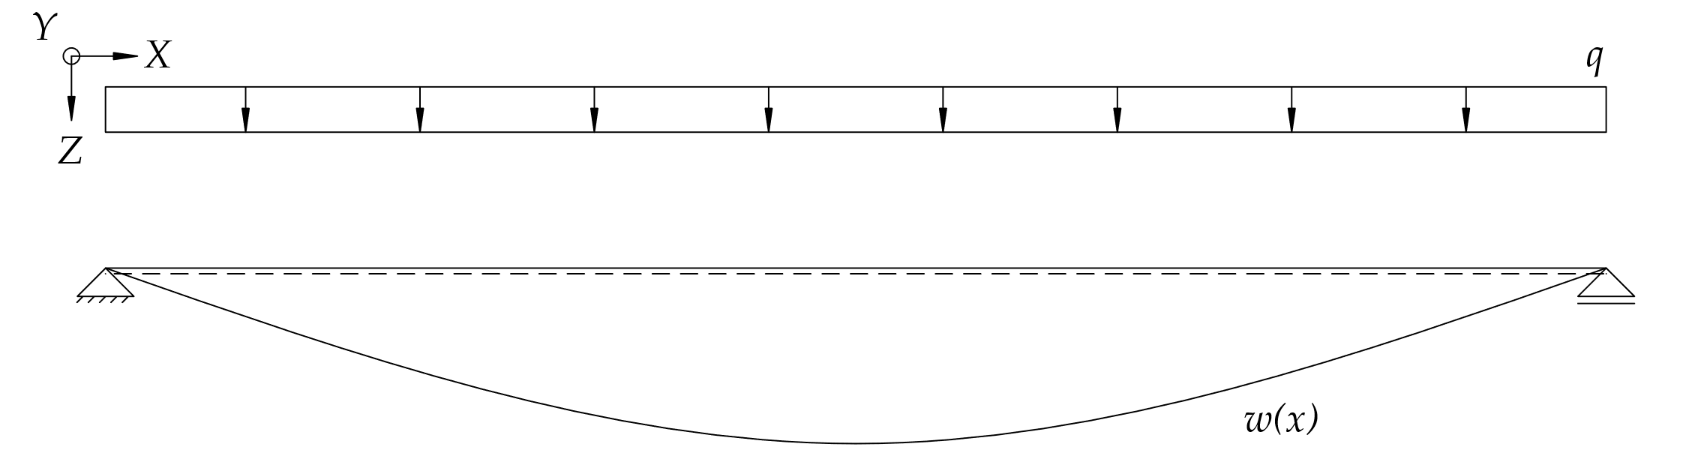
Einführendes Beispiel
Notes:
Zum Versuch
Dreipunktbiegeversuch. In der Zugzone Zugstäbe. Schubebwehrung eingelegt

Slide 6
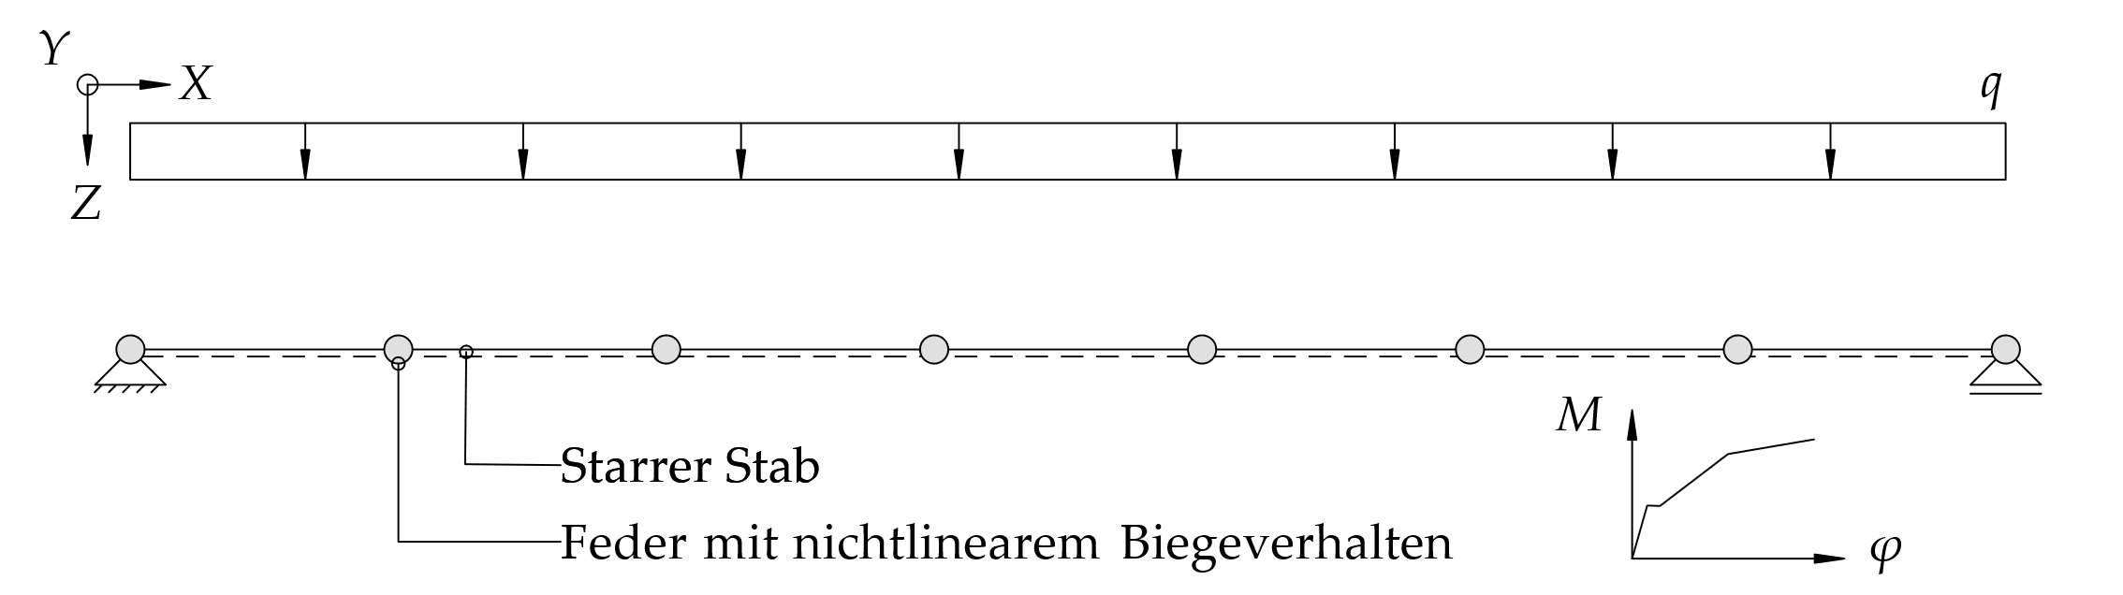
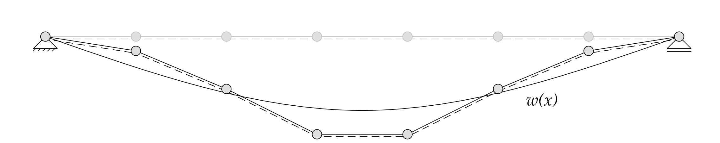
Einführendes Beispiel
Notes:
Zum Versuch
Dreipunktbiegeversuch. In der Zugzone Zugstäbe. Schubebwehrung eingelegt

Slide 7
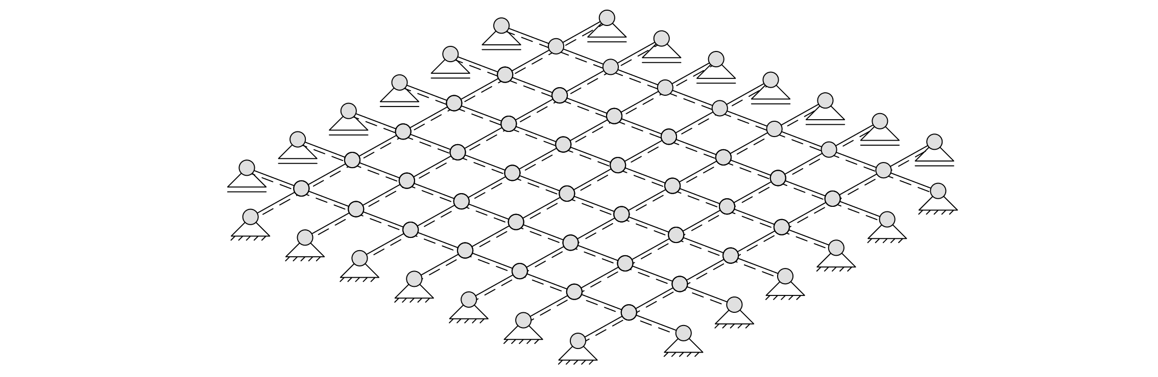
Einführendes Beispiel
Notes:
Zum Versuch
Dreipunktbiegeversuch. In der Zugzone Zugstäbe. Schubebwehrung eingelegt

Slide 8
Modellbildung Platten
Ersatzsteifigkeiten des Trägerrost

Slide 9
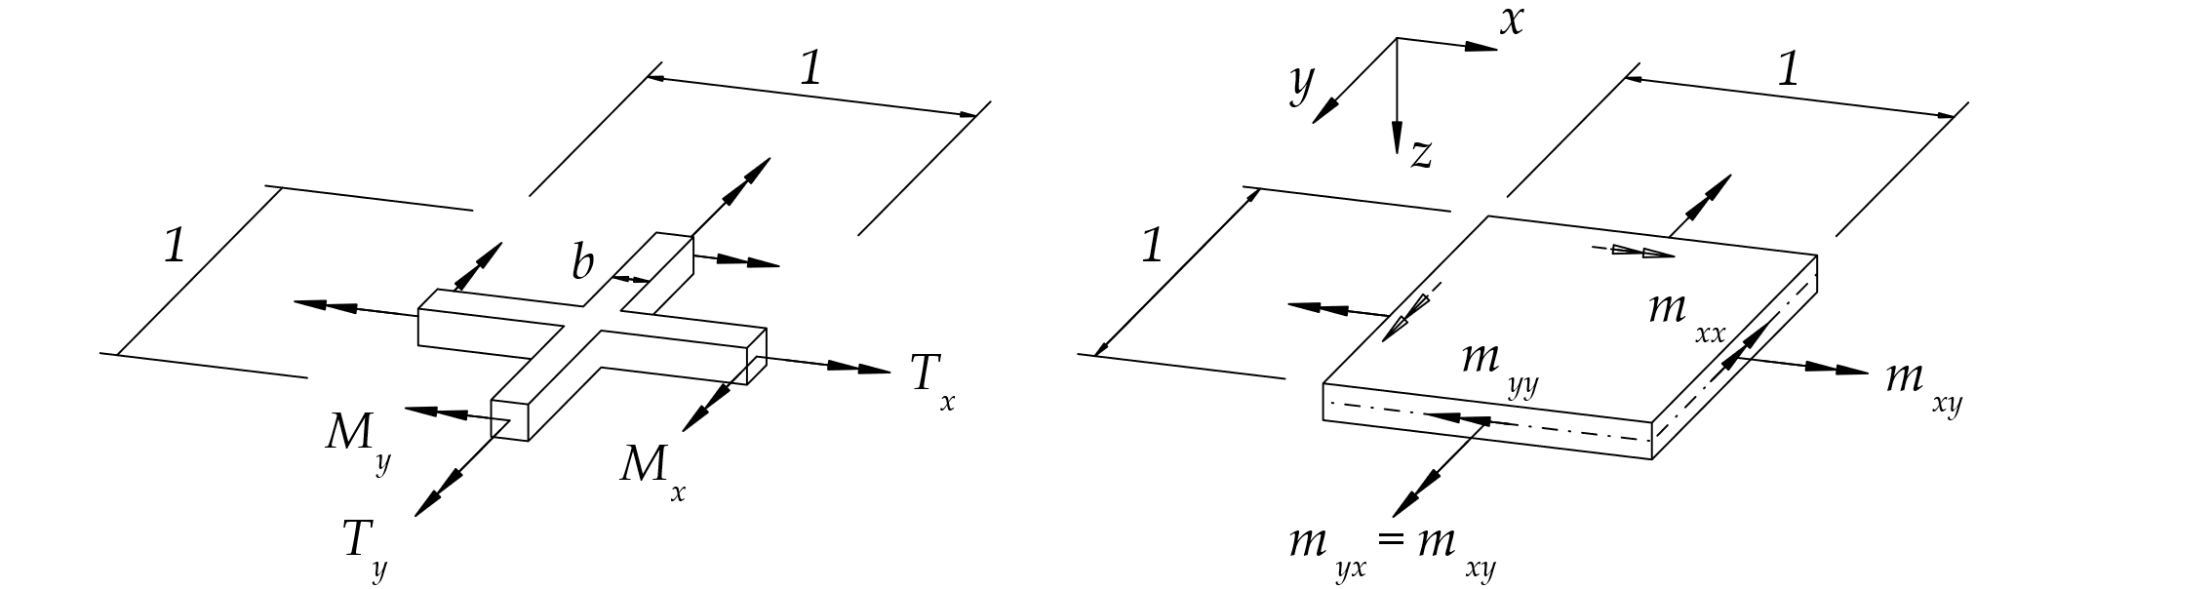
Ersatzsystem
Notes:
Zum Versuch
Dreipunktbiegeversuch. In der Zugzone Zugstäbe. Schubebwehrung eingelegt

Slide 10
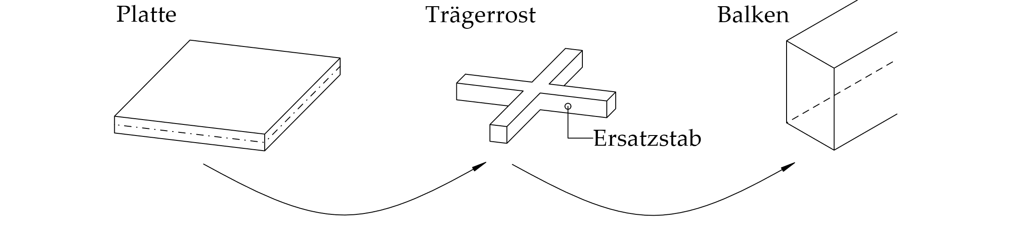
Wechselbeziehung
Notes:
Zum Versuch
Dreipunktbiegeversuch. In der Zugzone Zugstäbe. Schubebwehrung eingelegt

Slide 11
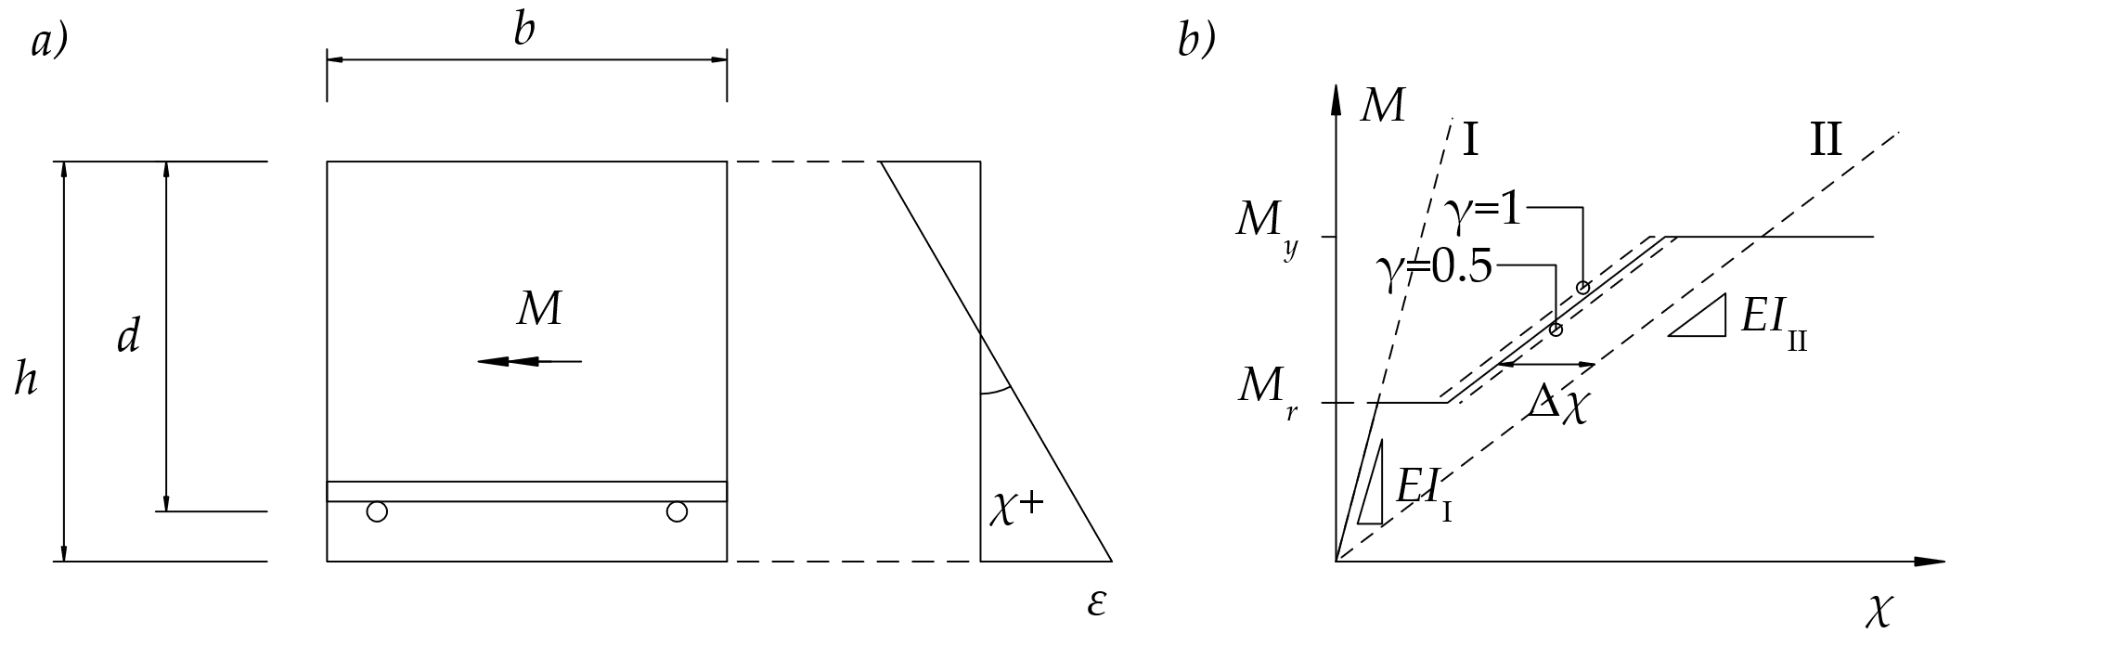
Biegesteifigkeit
Notes:
Zum Versuch
Dreipunktbiegeversuch. In der Zugzone Zugstäbe. Schubebwehrung eingelegt

Slide 12
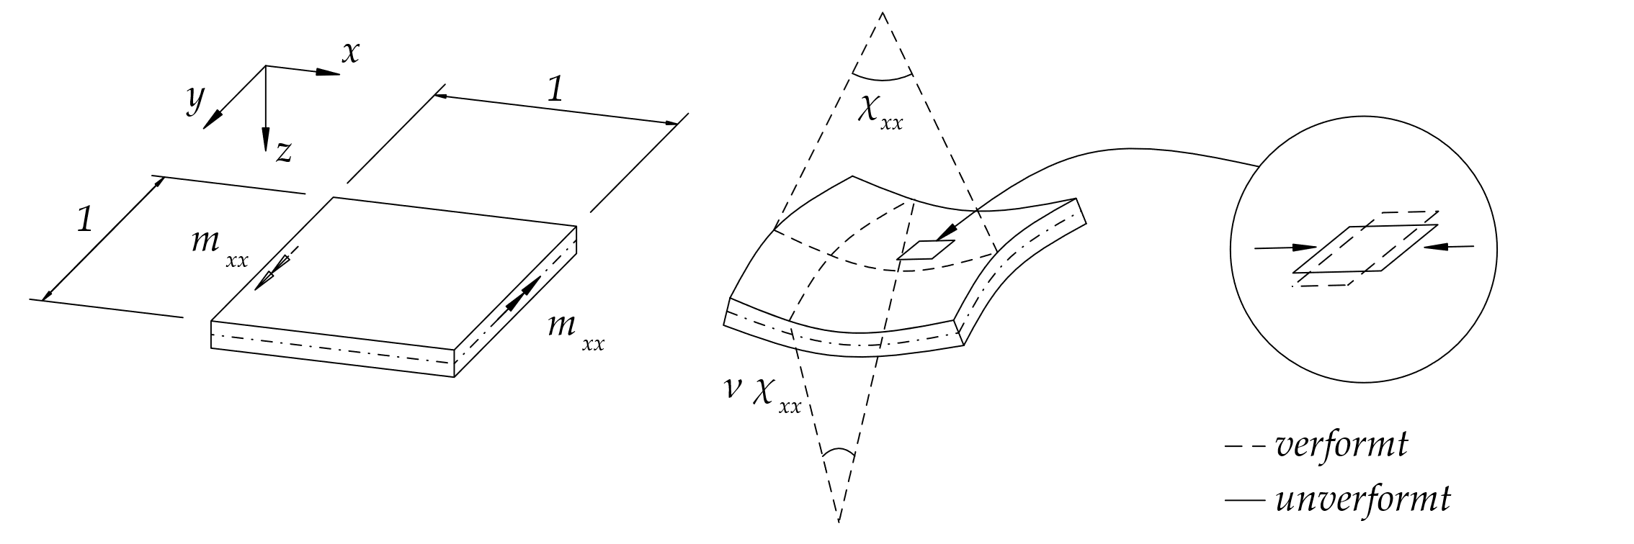
Biegesteifigkeit
Notes:
Zum Versuch
Dreipunktbiegeversuch. In der Zugzone Zugstäbe. Schubebwehrung eingelegt

Slide 13
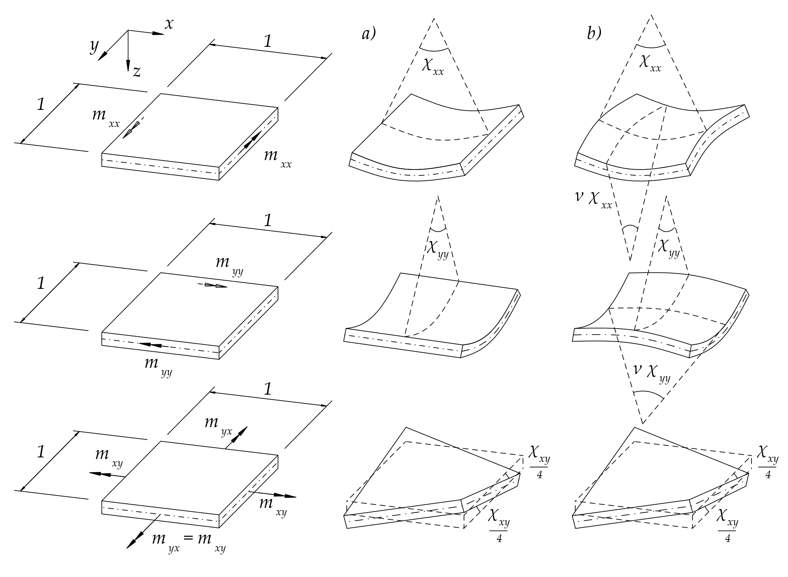
Biegesteifigkeit
Notes:
Zum Versuch
Dreipunktbiegeversuch. In der Zugzone Zugstäbe. Schubebwehrung eingelegt

Slide 14
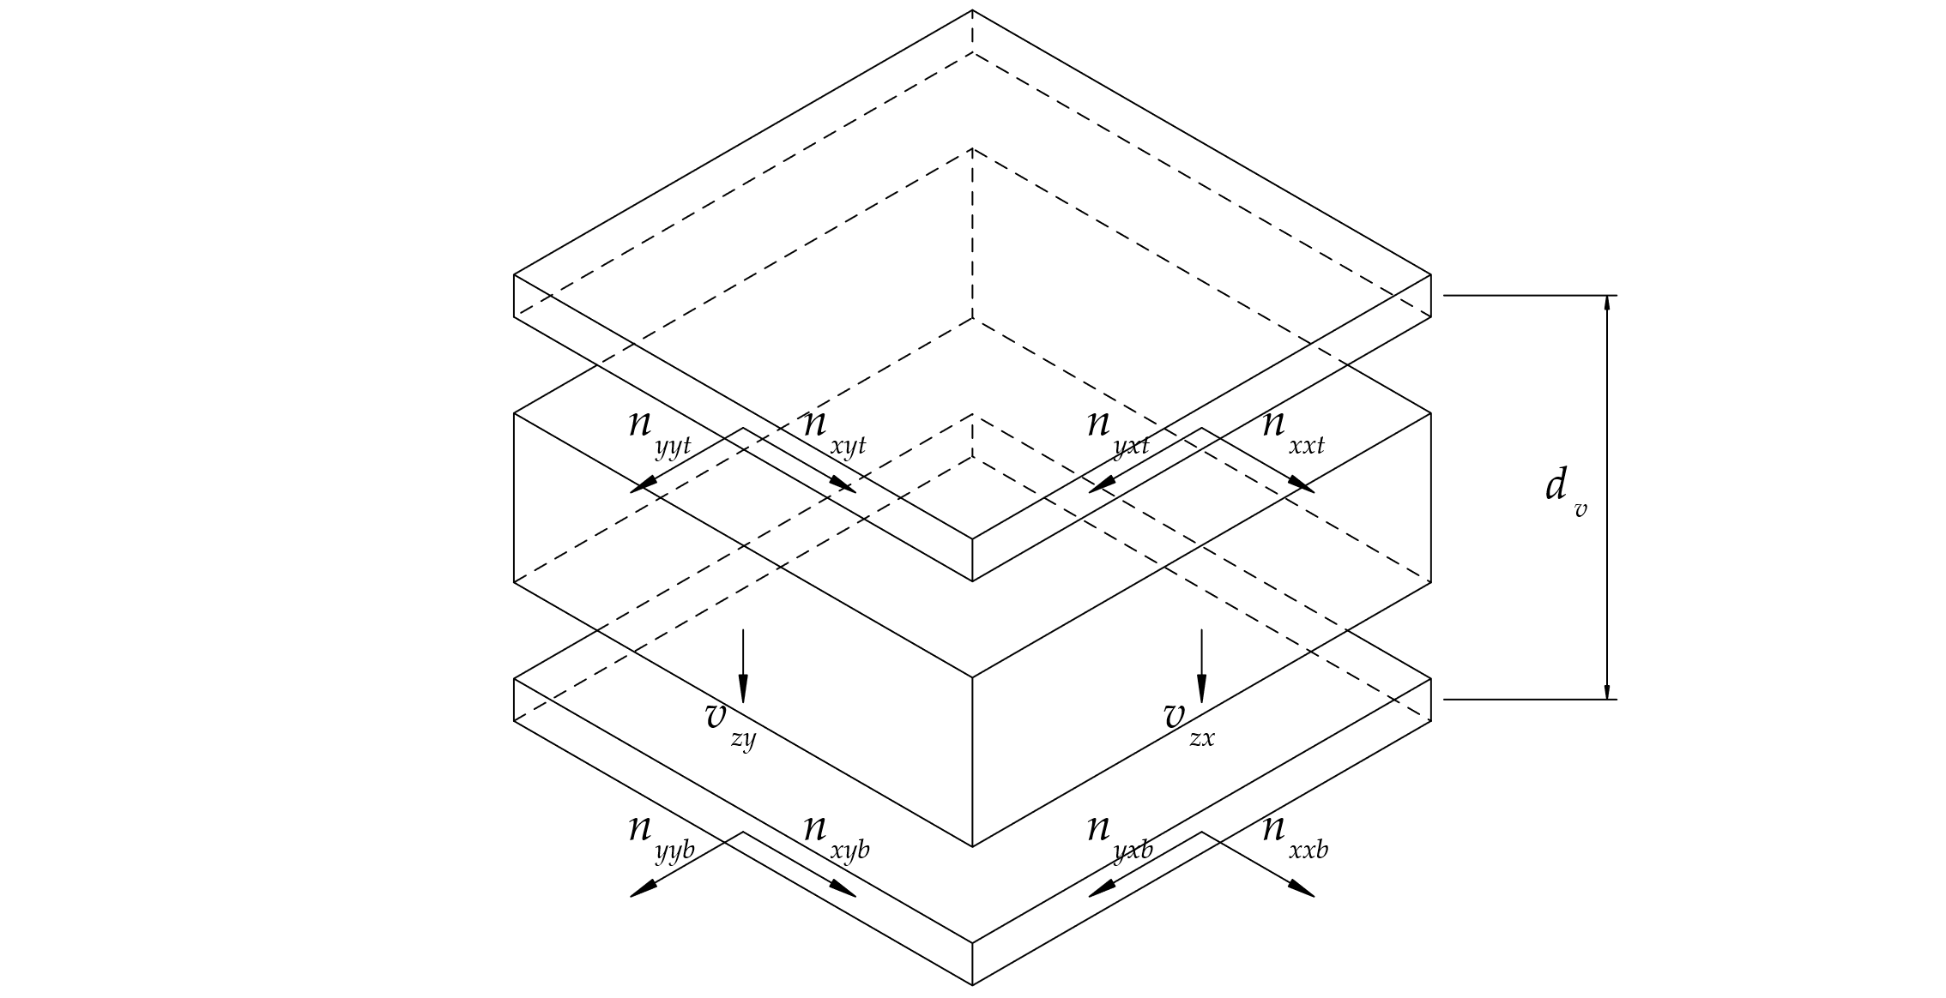
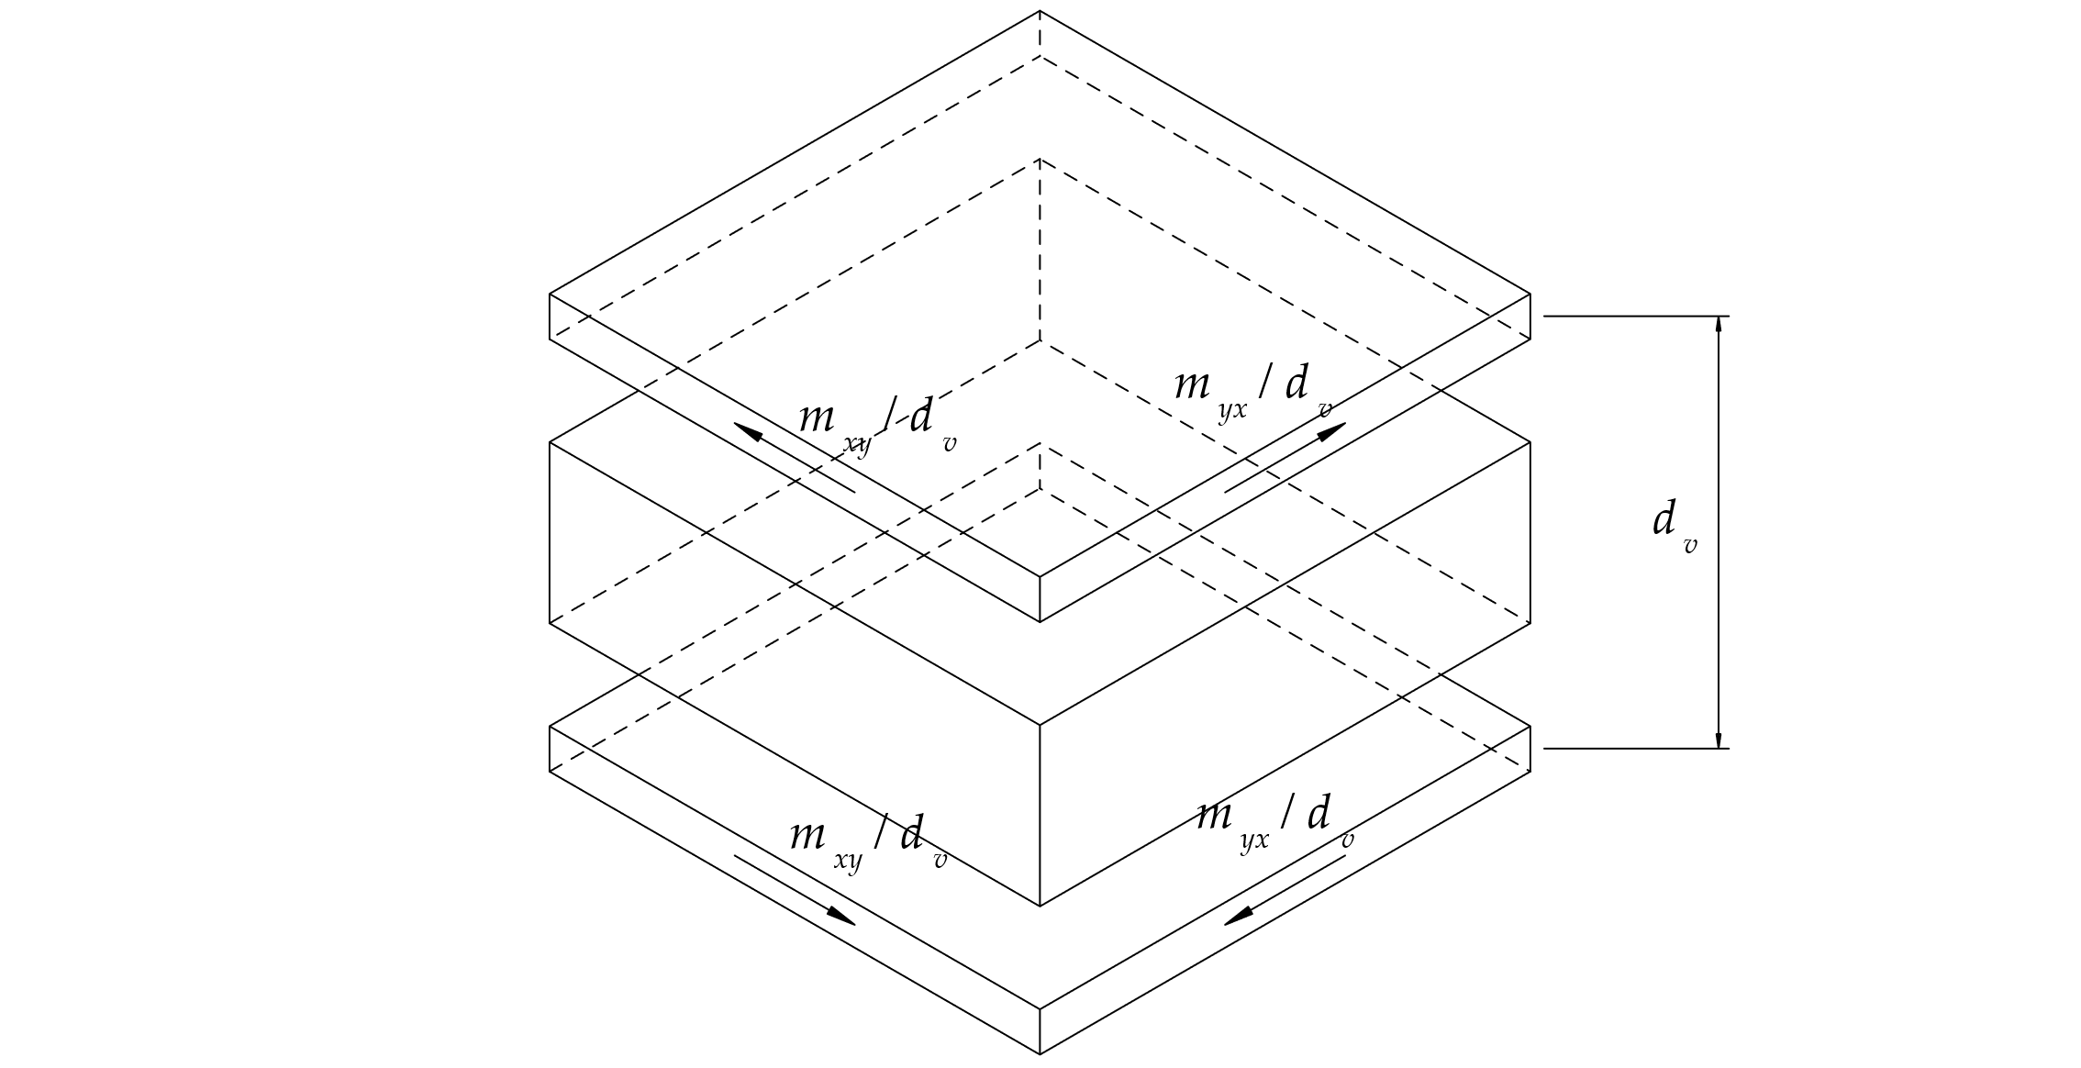
Torsionssteifigkeit

Slide 15
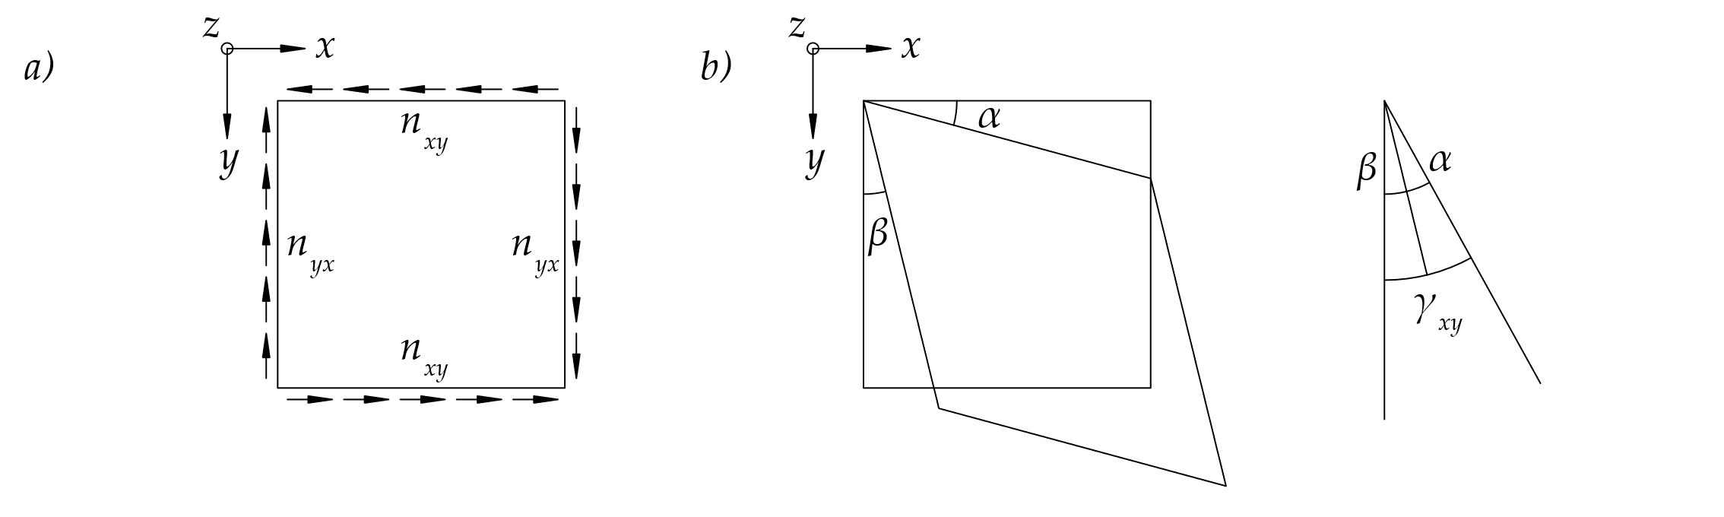
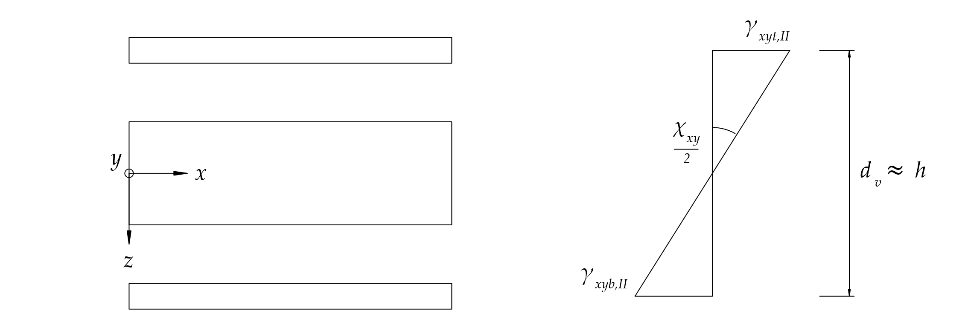
Torsionssteifigkeit

Slide 16
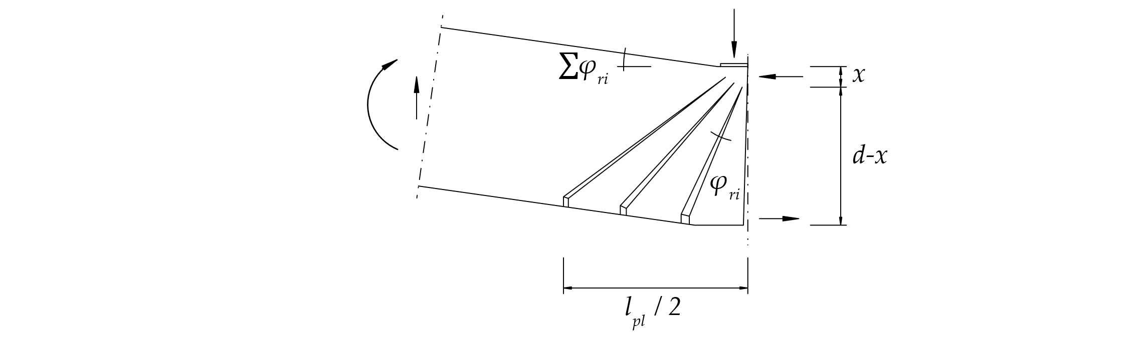
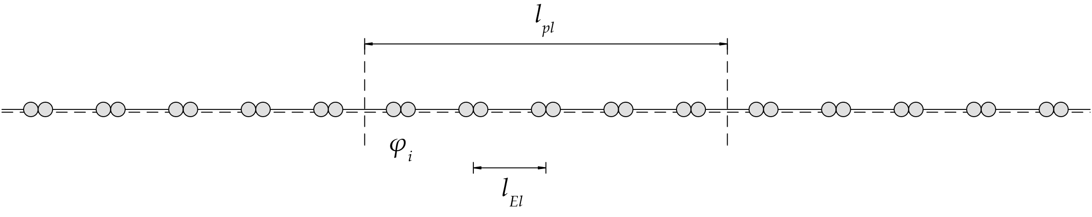
Abbruchkriterium Biegung
Notes:
Zum Versuch
Dreipunktbiegeversuch. In der Zugzone Zugstäbe. Schubebwehrung eingelegt

Slide 17
Traglast der Quadratplatte
Aufgabenbeschrieb - Modellierung - Resultate

Slide 18
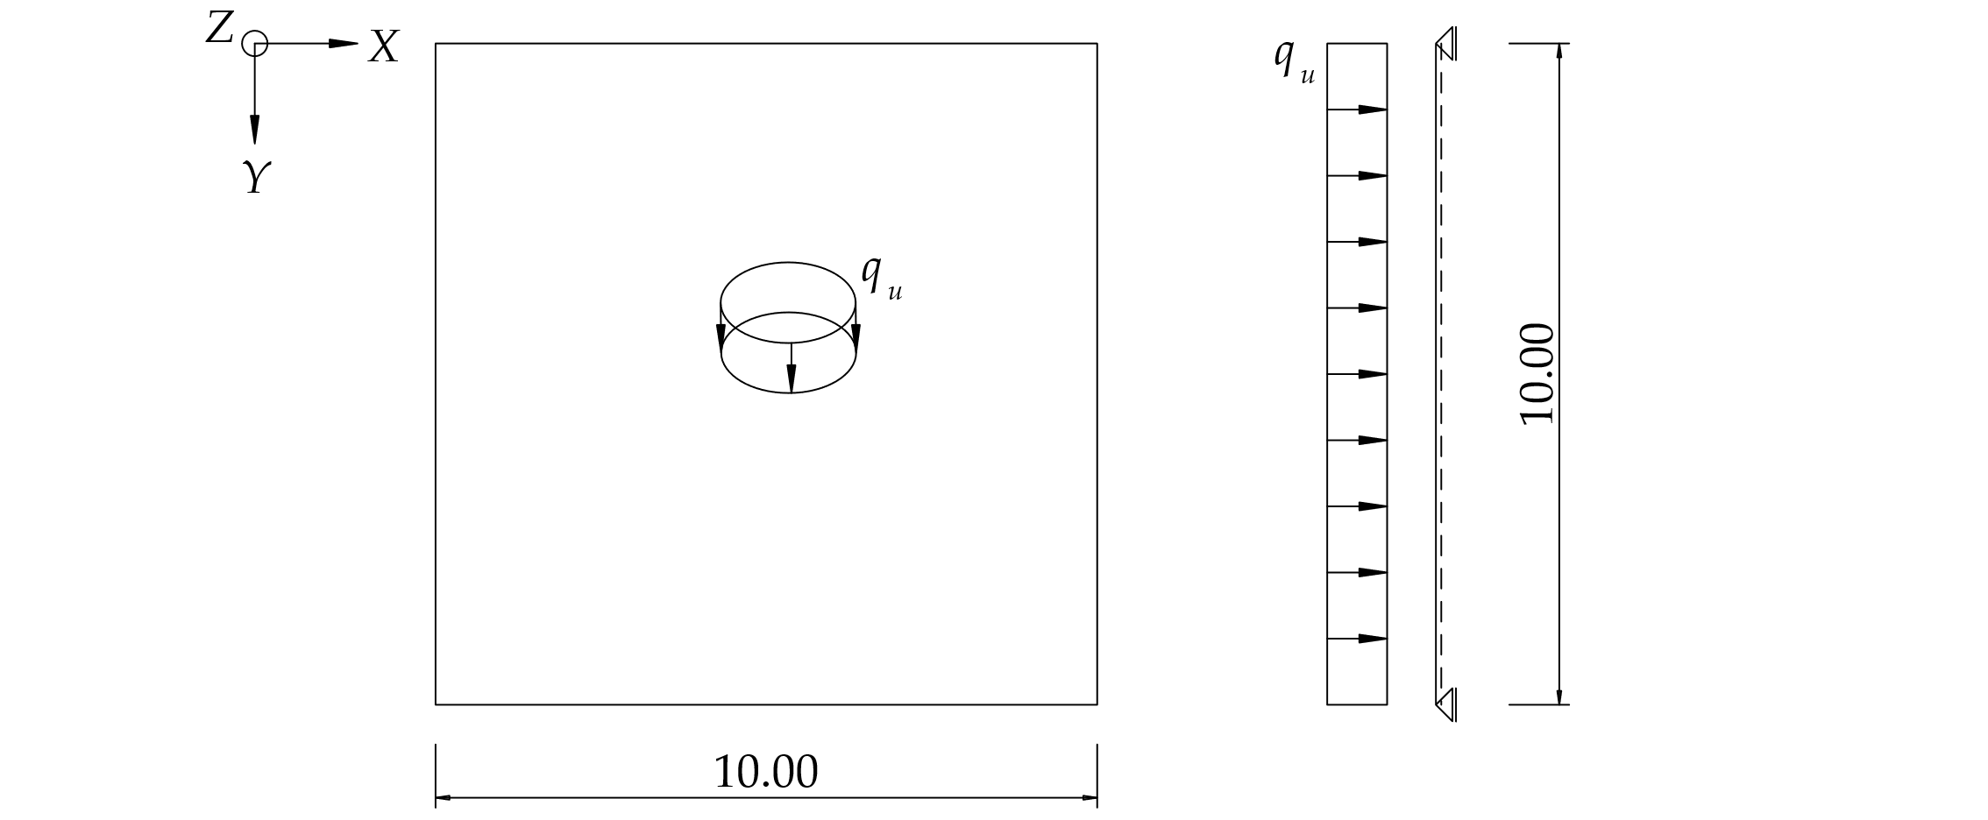
Aufgabenbeschrieb

Slide 19
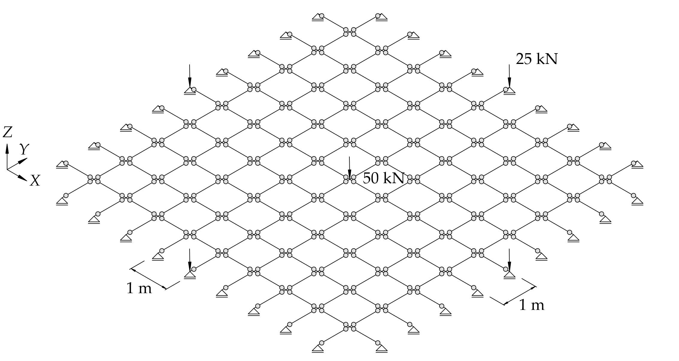
Modellierung

Slide 20
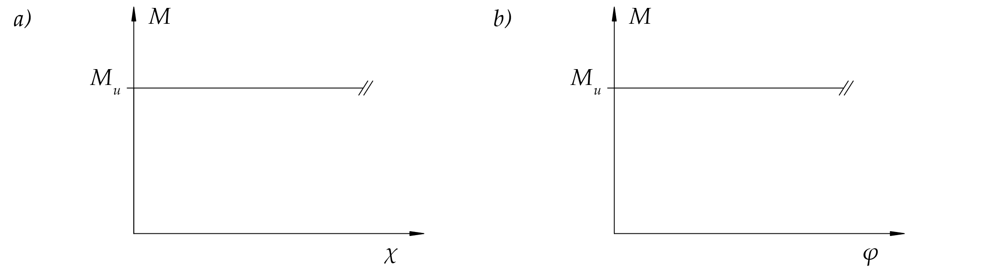
Modellierung

Slide 21
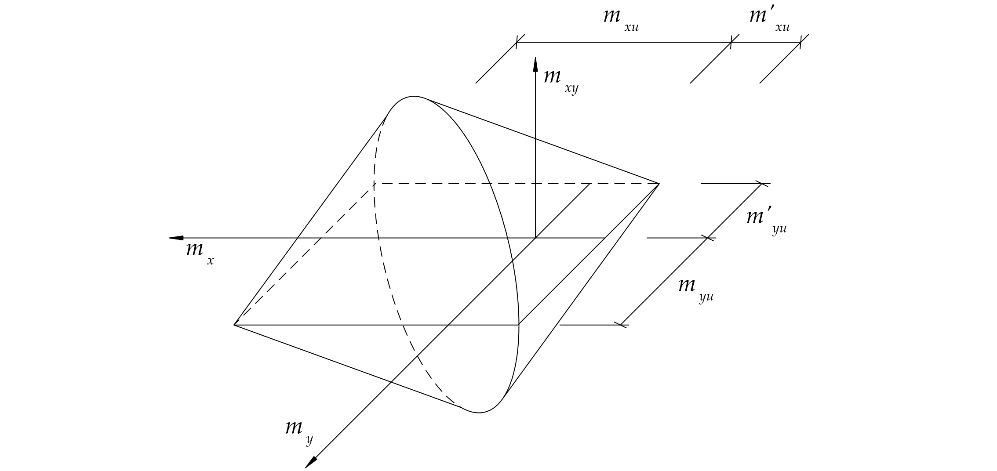
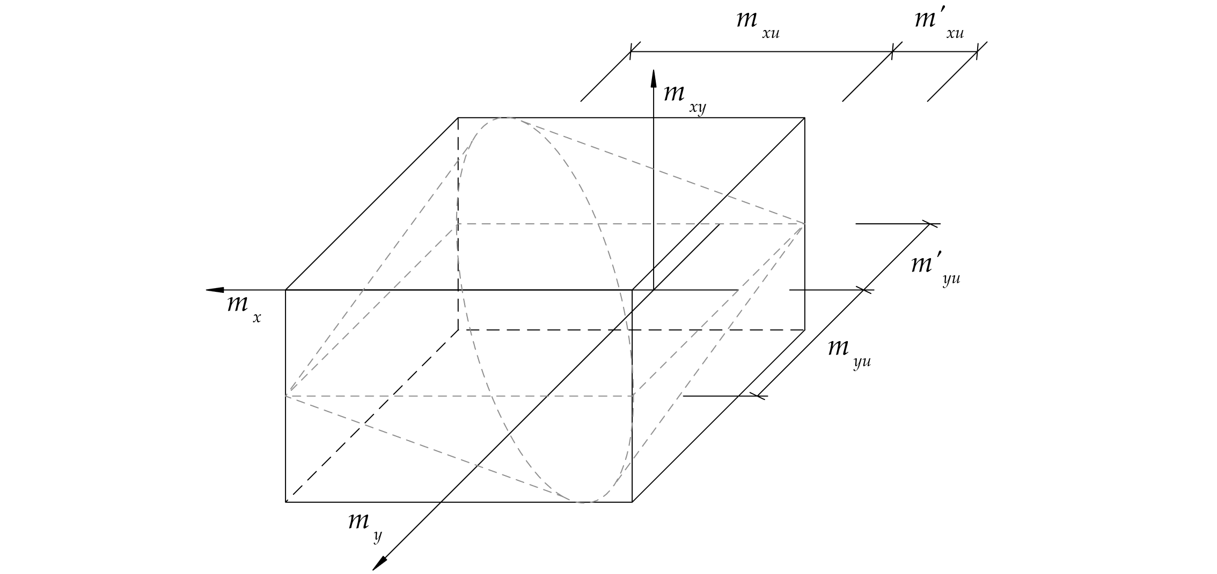
Modellierung

Slide 22
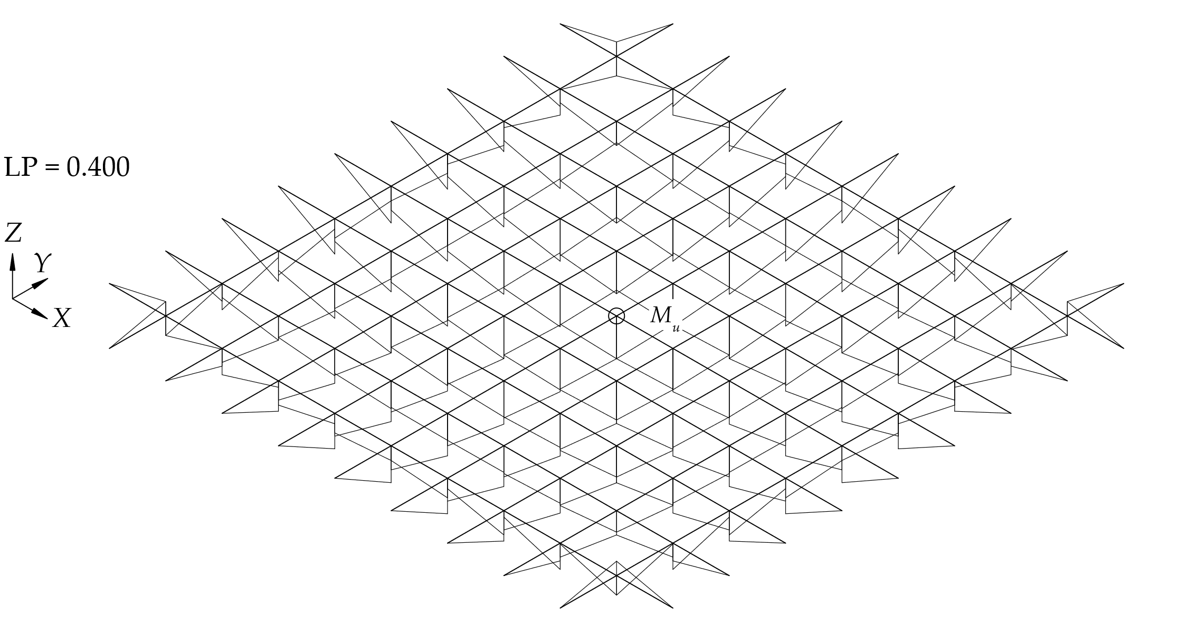
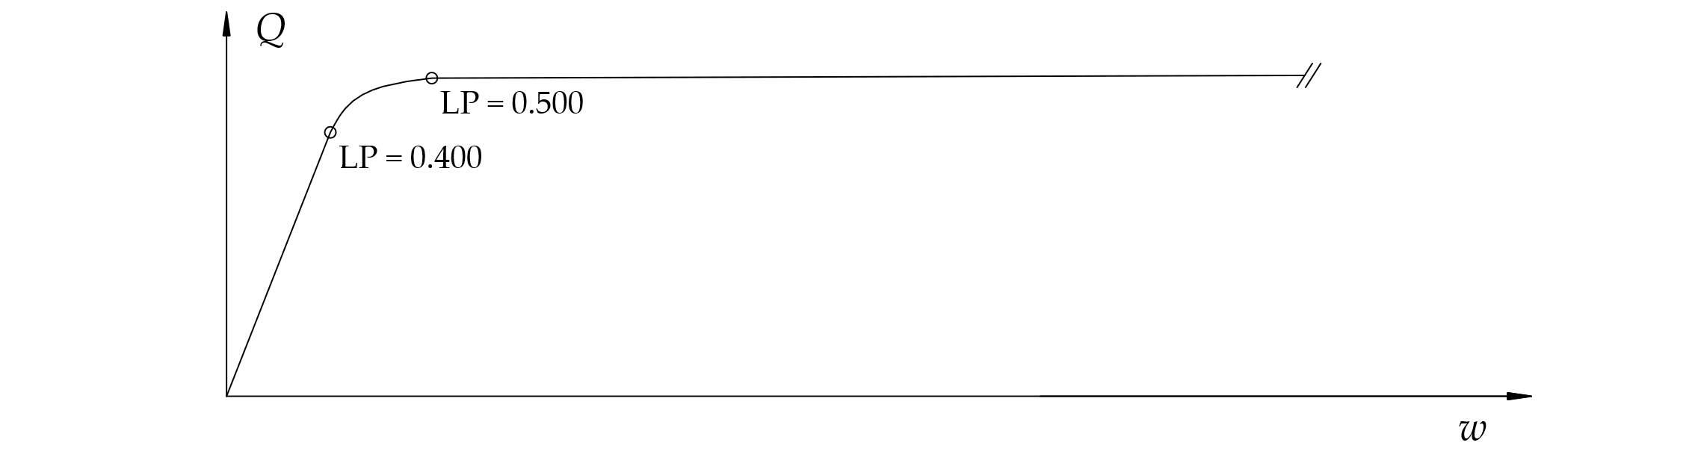
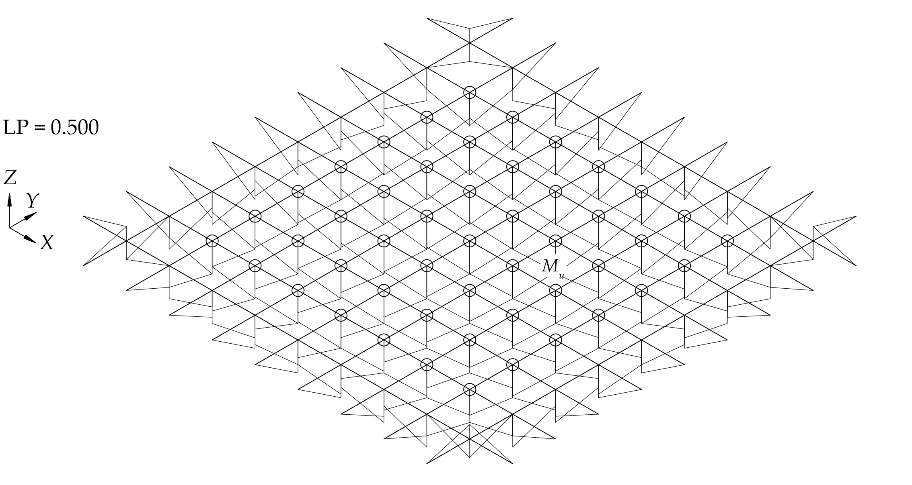
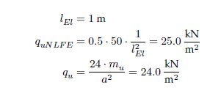
Resultate

Slide 23
Nachrechnung Zweifeldplatte
Versuchsbeschrieb - Modellierung - Resultate

Slide 24
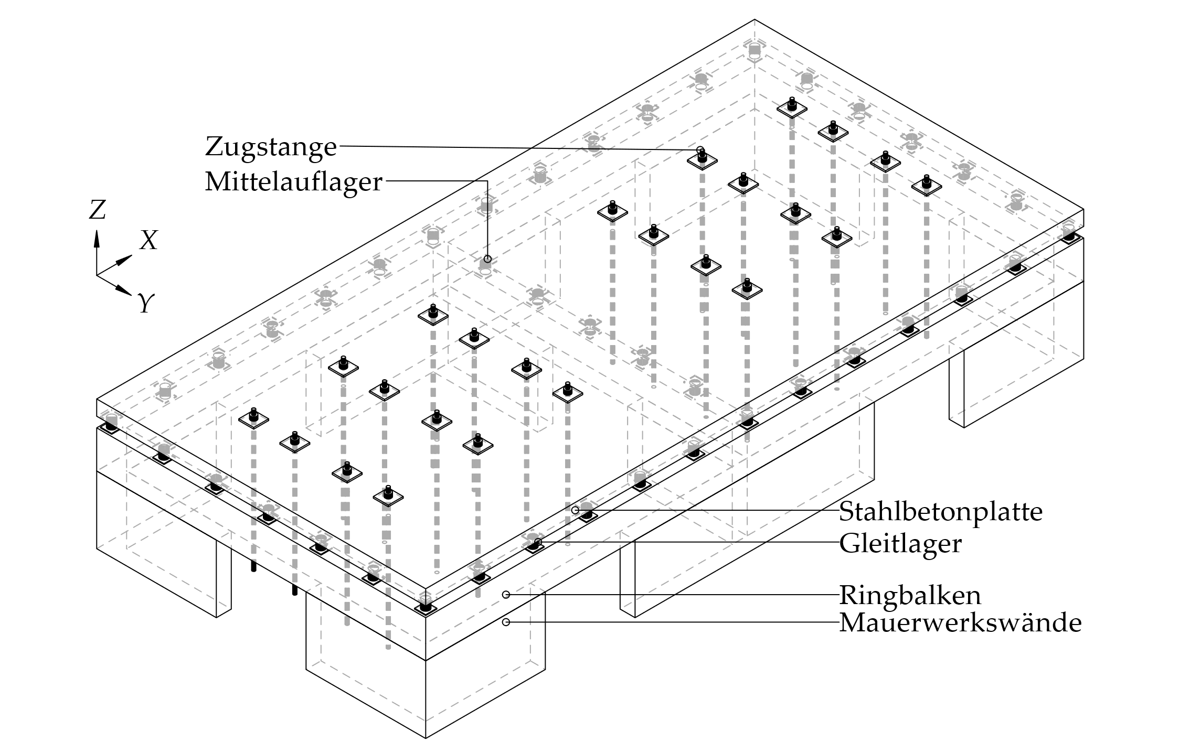
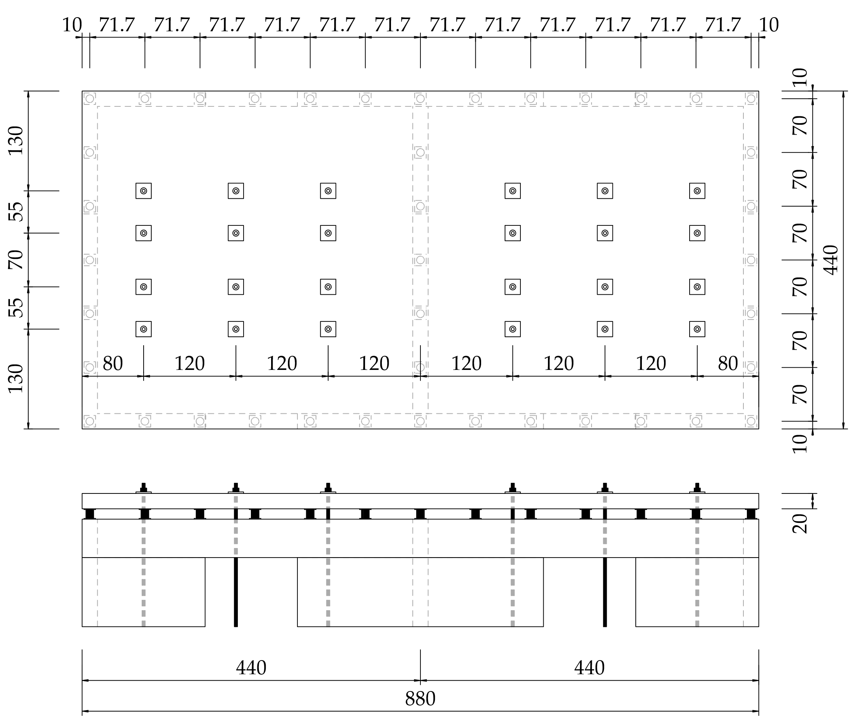
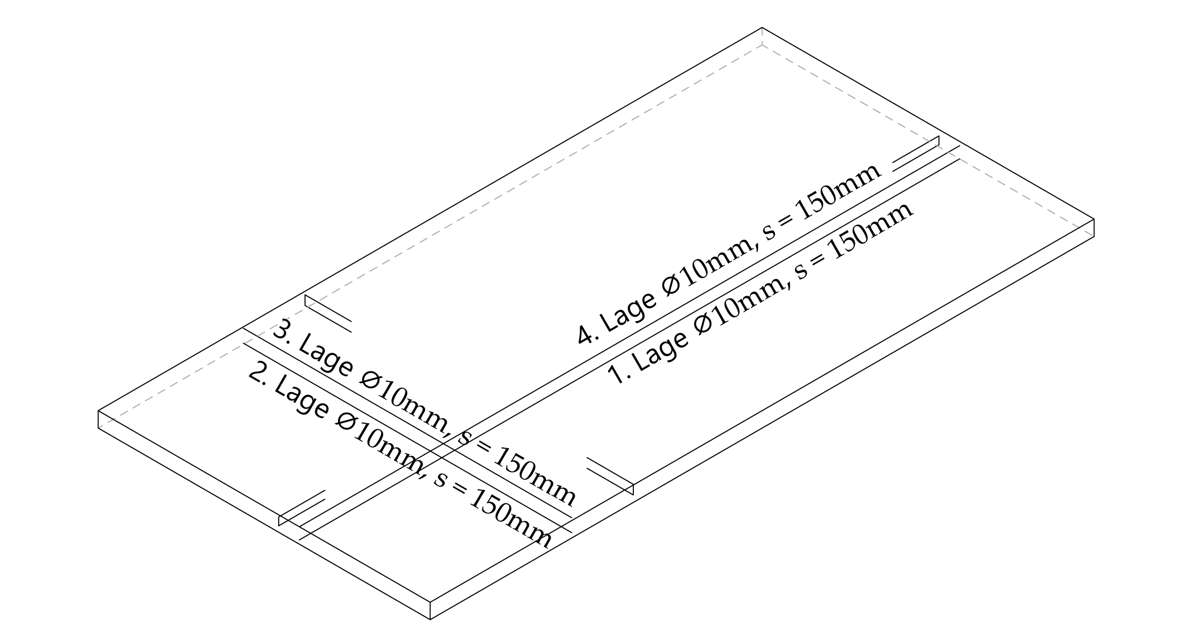
Versuchsbeschrieb

Slide 25
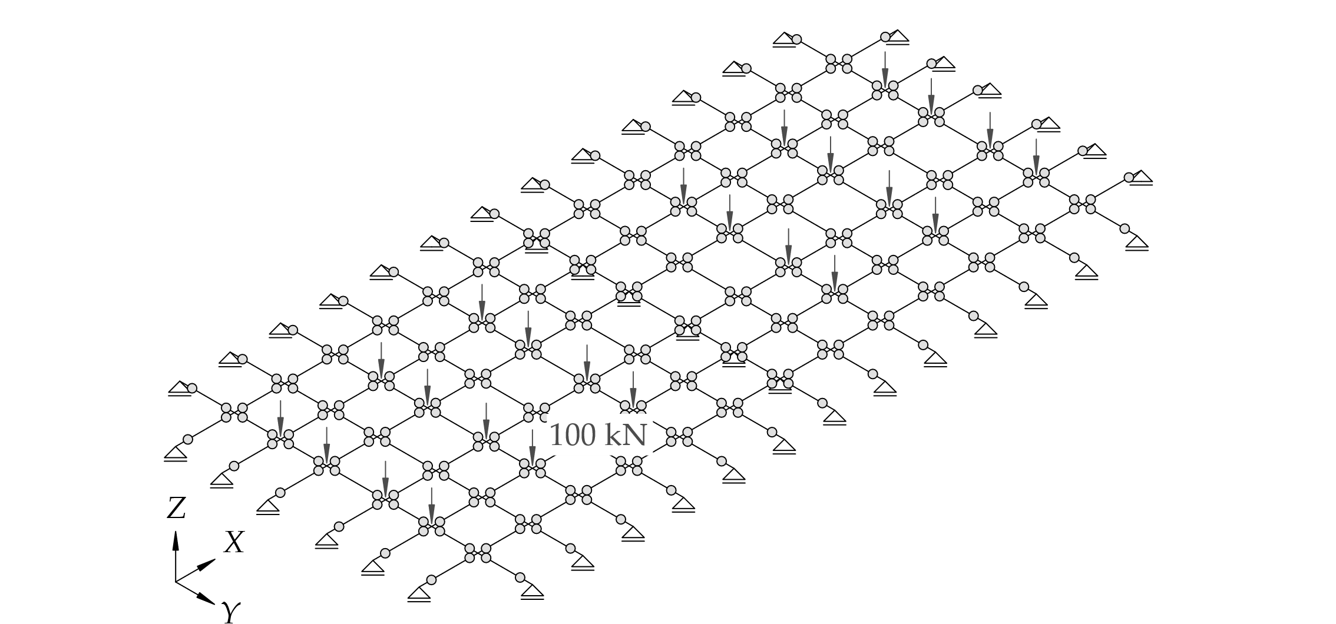
Modellierung

Slide 26
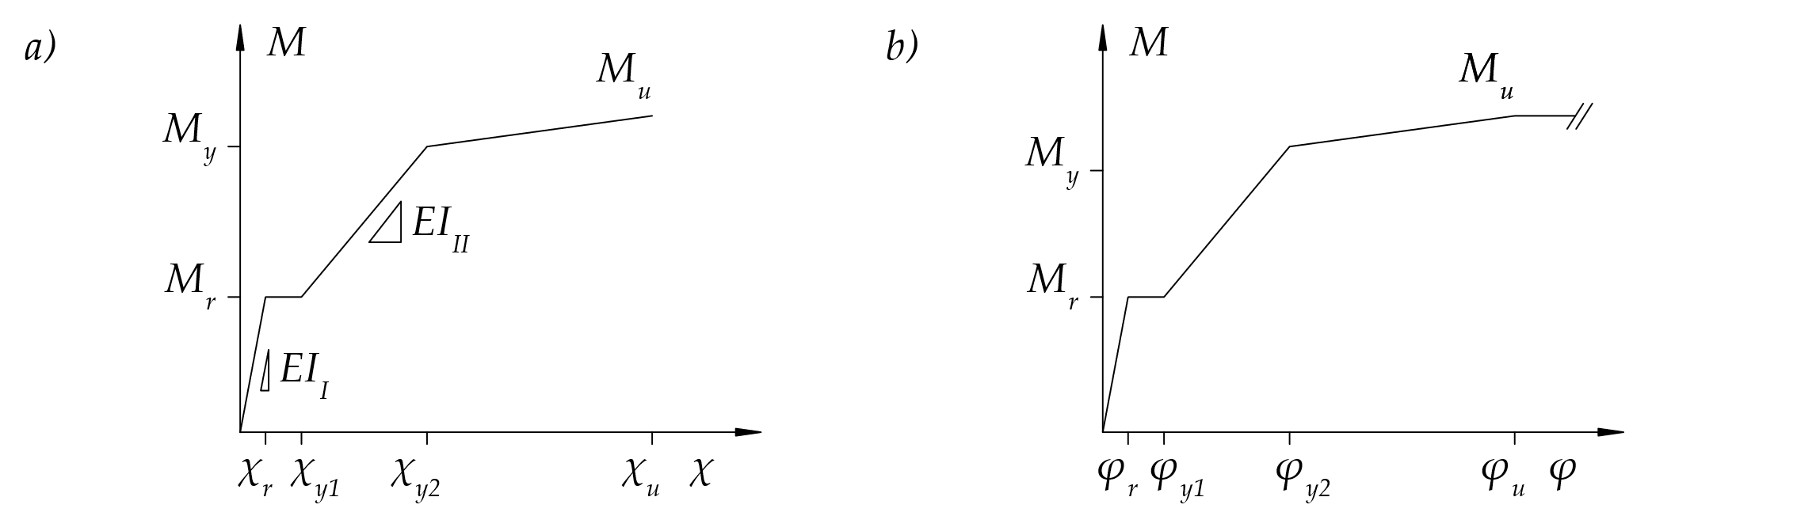
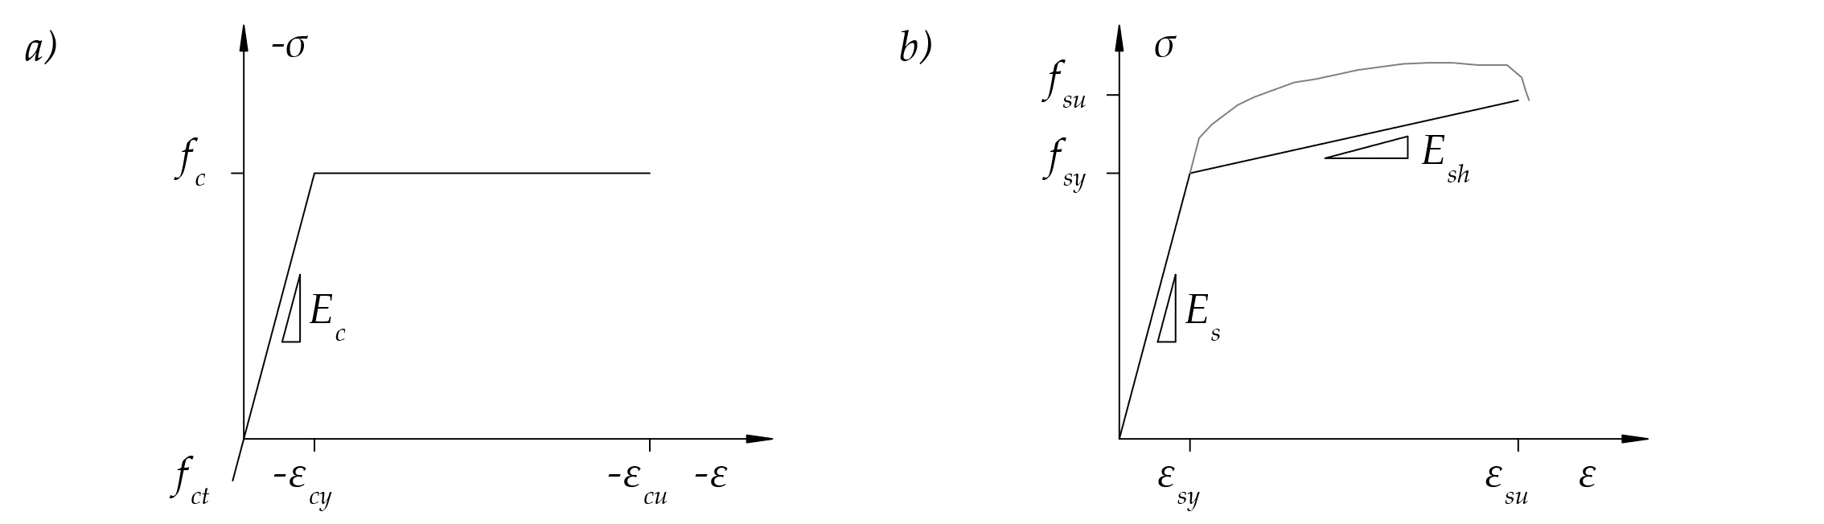
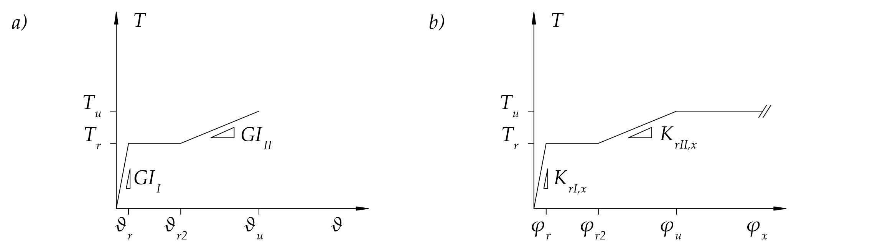
Modellierung

Slide 27
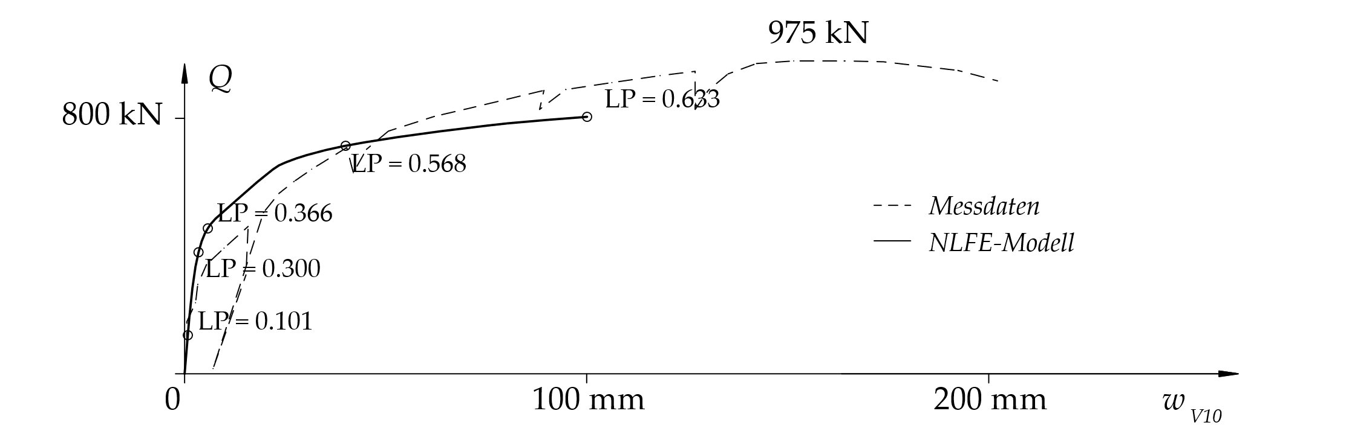
Vergleich mit CMM

Slide 28
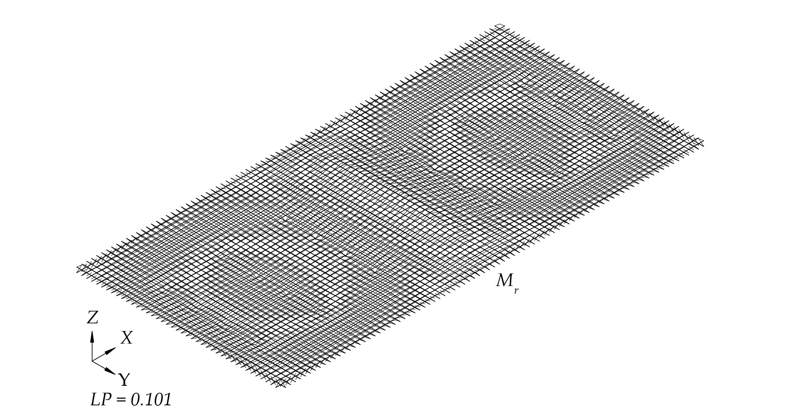
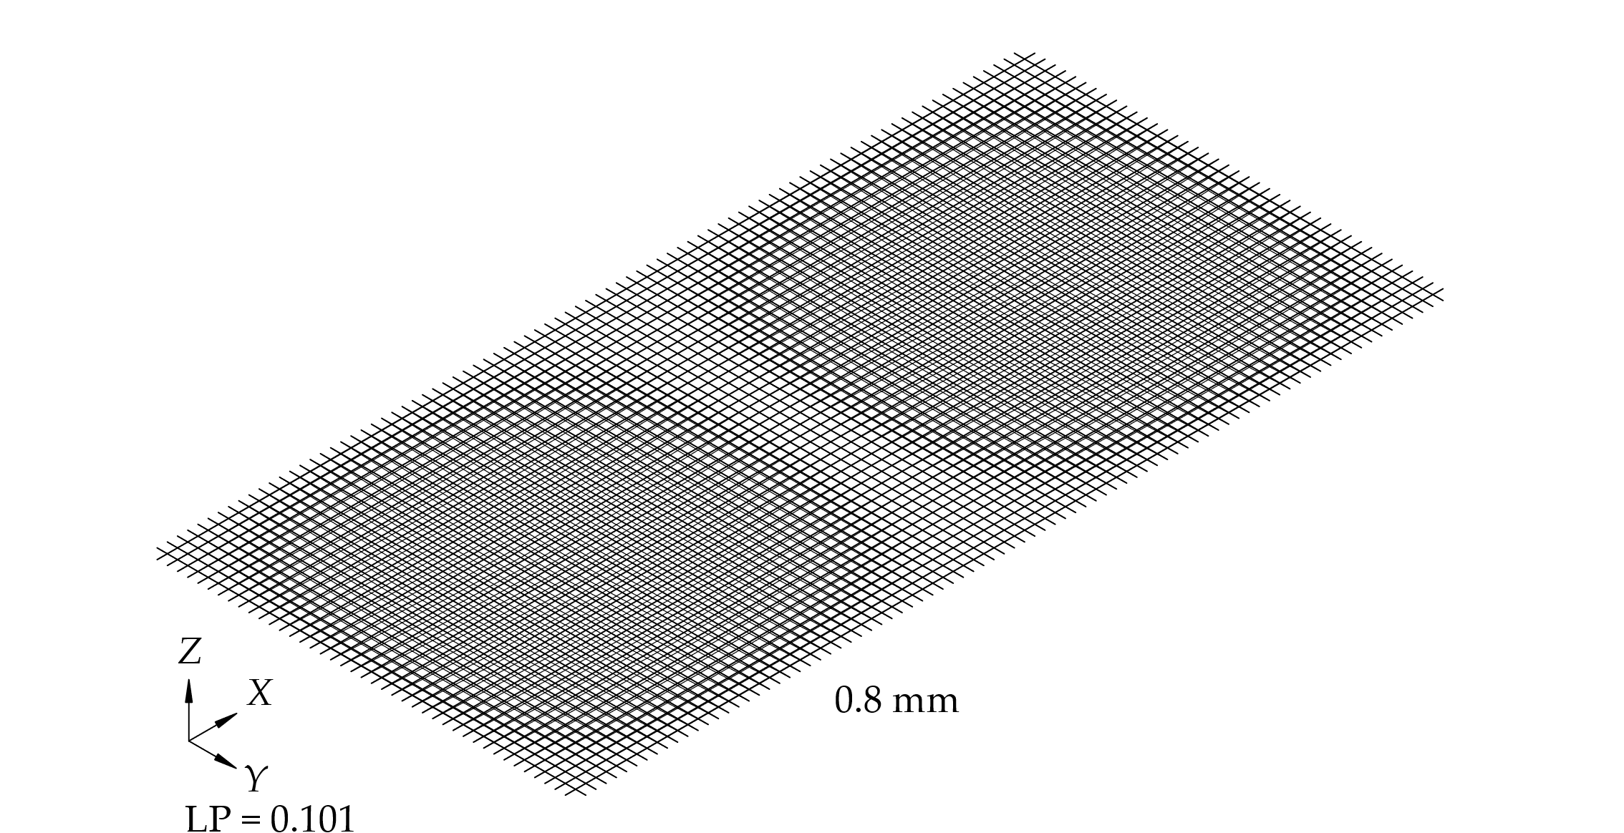
Resultate

Slide 29
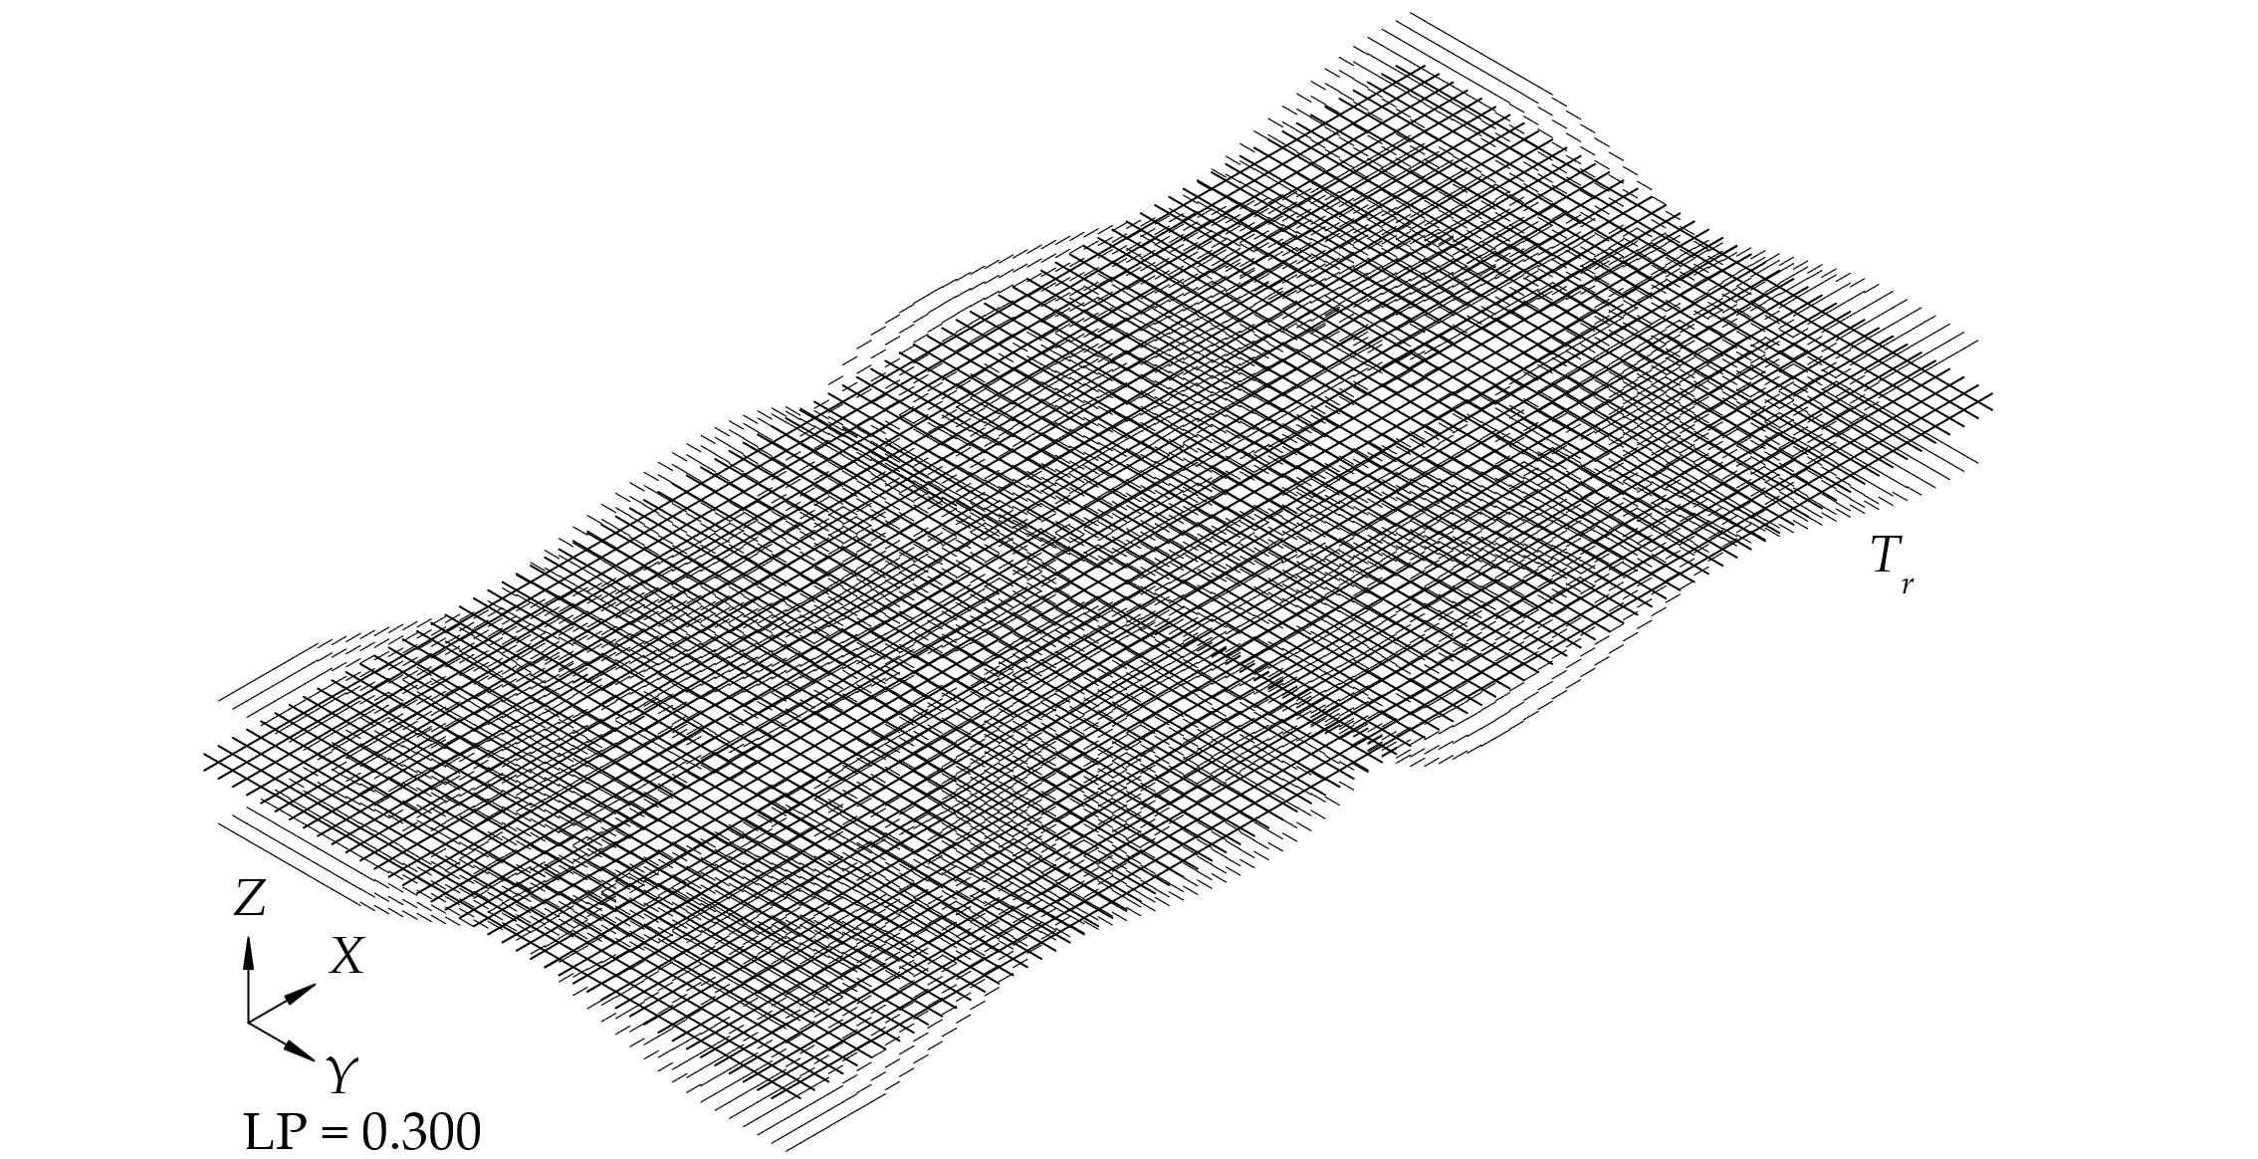
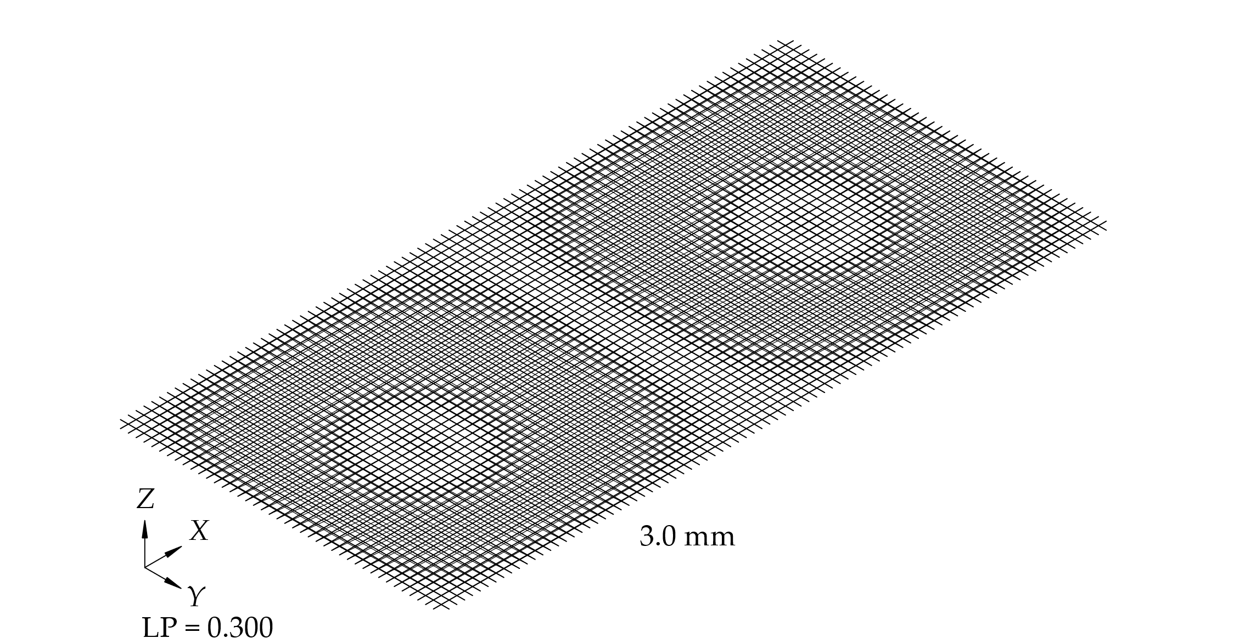
Resultate

Slide 30
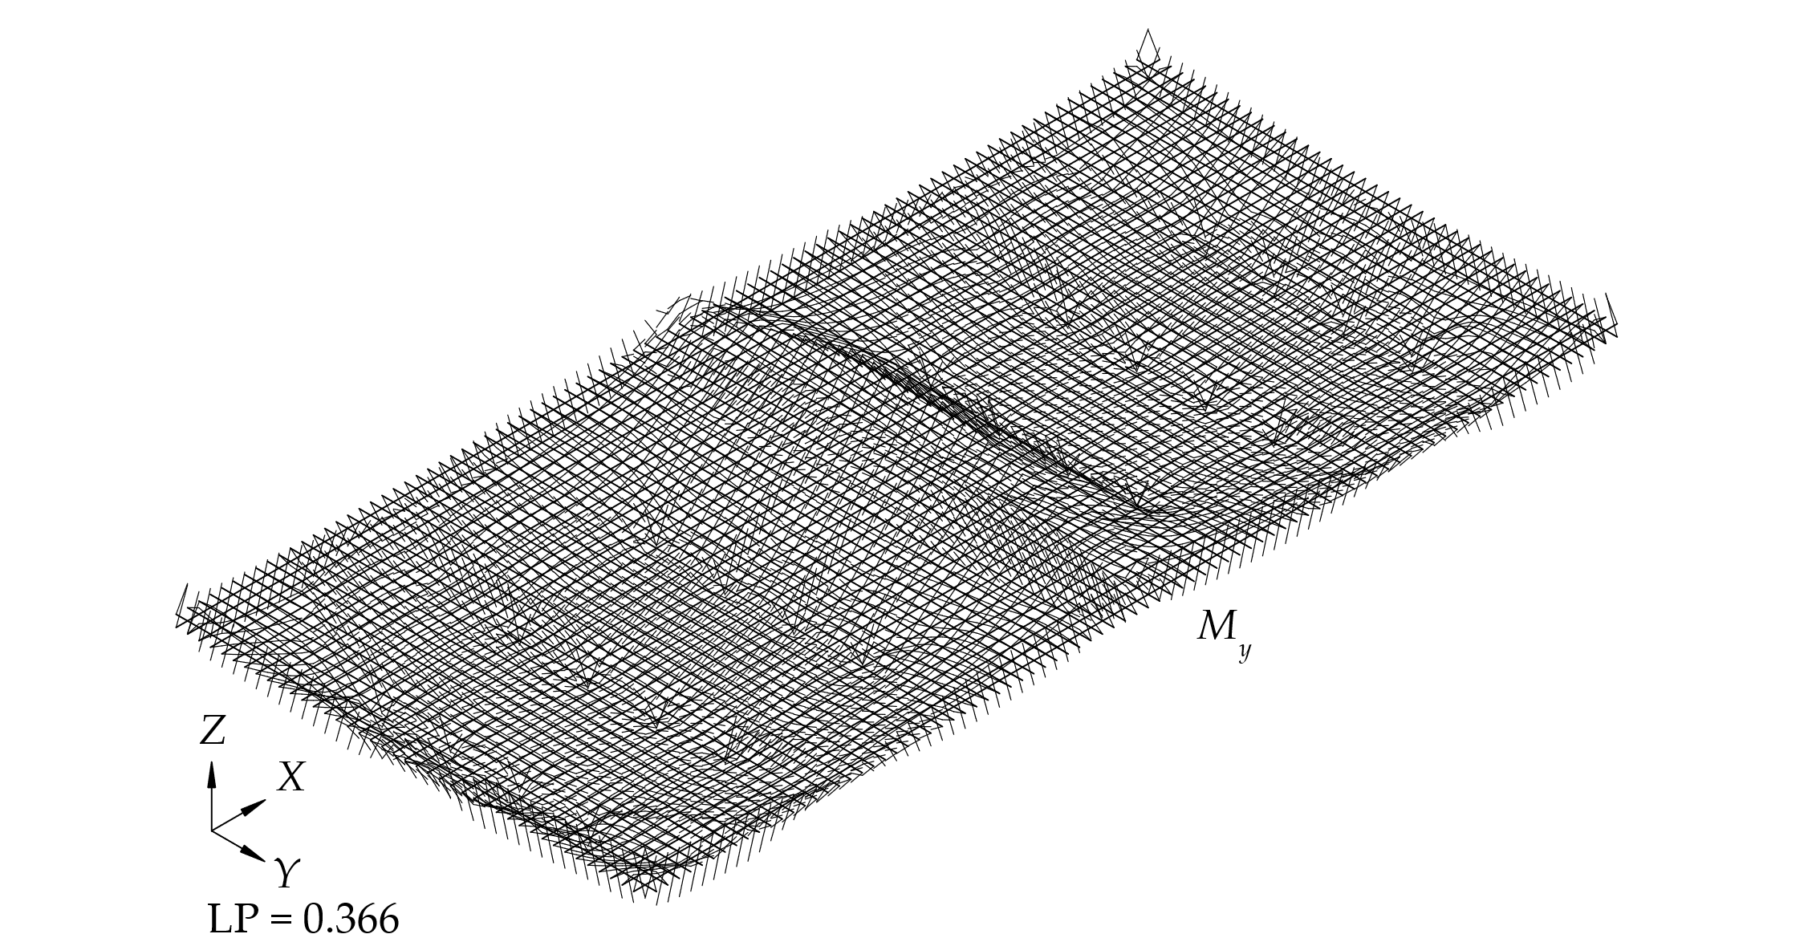
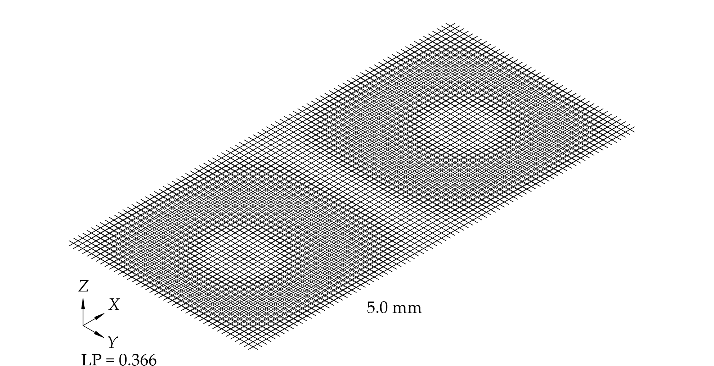
Resultate

Slide 31
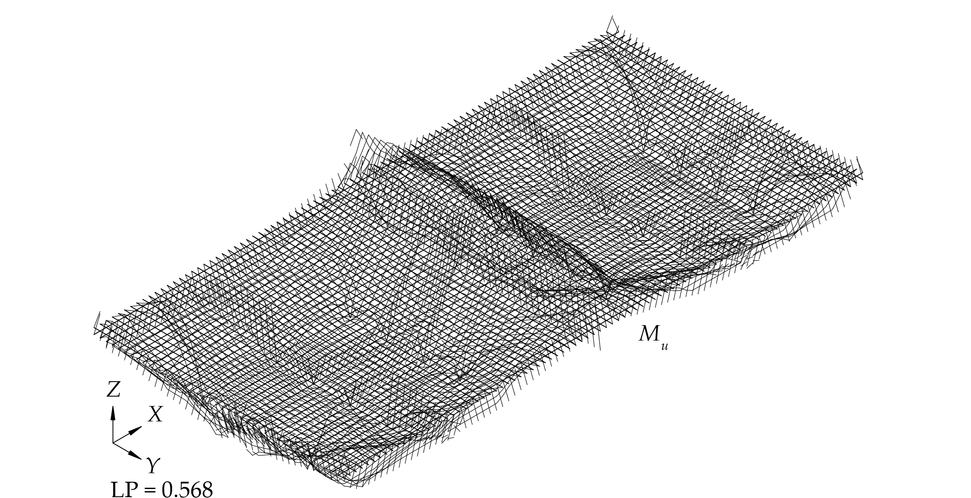
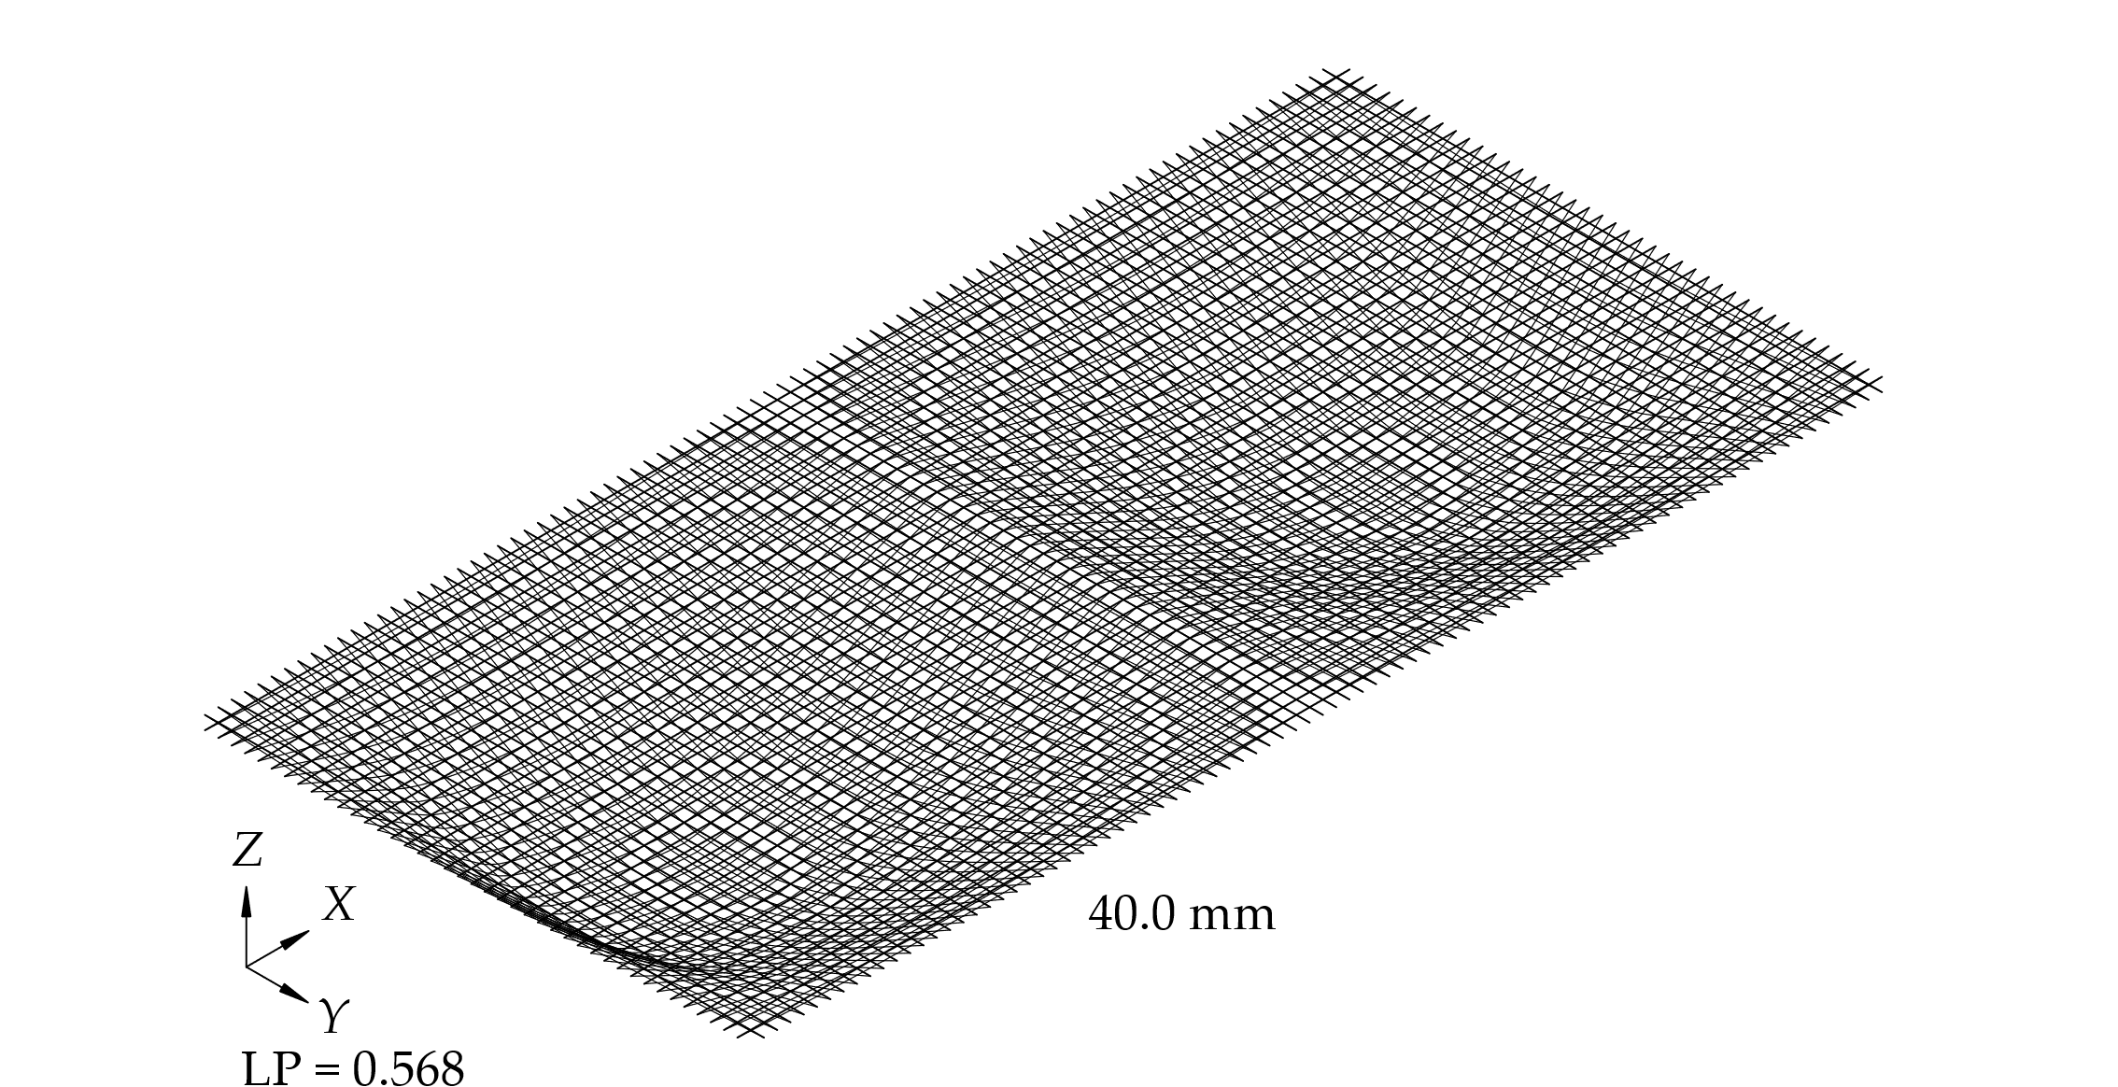
Resultate

Slide 32
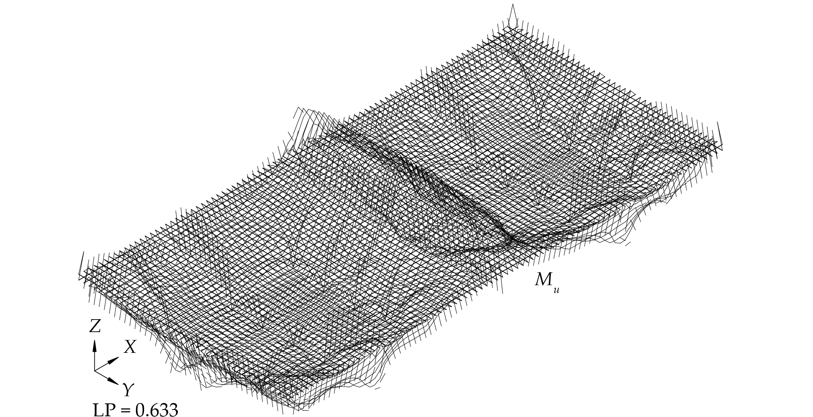
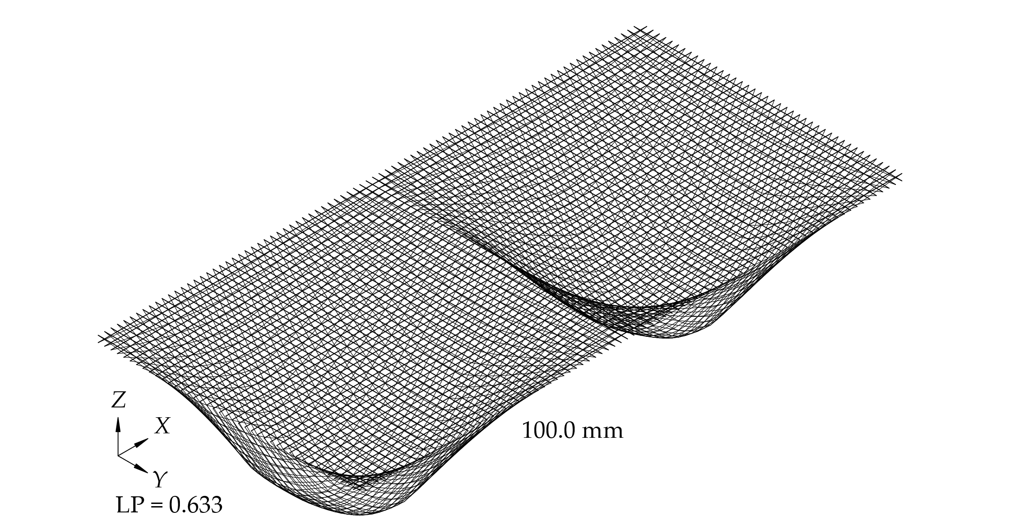
Resultate

Slide 33
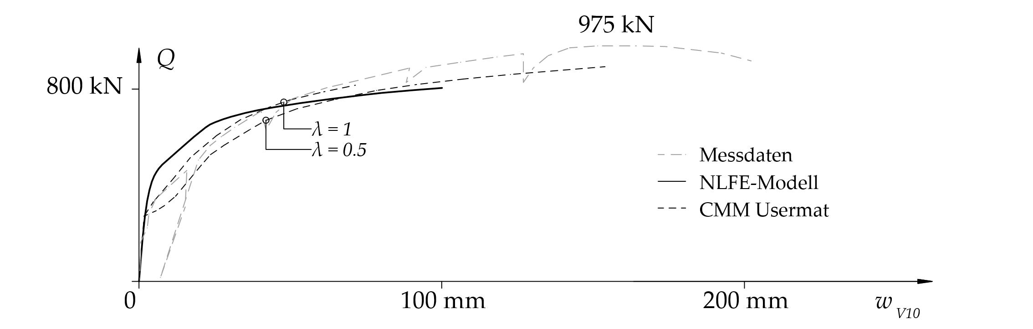
Vergleich mit CMM

Slide 34
Rückblick
Traglast von beliebigen Plattentragwerken bestimmbar
Interaktion zwischen Schnittgrössen nicht abbildbar
Vernachlässigte Querdehnung hat marginalen Einfluss.
Tragverhalten lässt sich direkt auf die Gelenkbeziehung zurückführen.

Slide 35
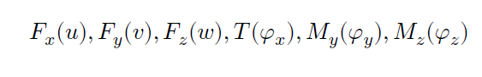
Fazit
Nichtlineares Biegetragverhalten erfolgreich modelliert
Präzision der Modellvorstellung zufriedenstellend
Praxistauglichkeit durch Anwendung von AxisVM gegeben

